Slide 1
Analyse trimestrielle par Pays
Allemagne
En quelques mots...
 | Top Volume | Top Progression | Top Potentiel
Campagne | Normandie (FR),Alsace (FR),Provence (FR) | Languedoc Roussillon (FR),Montagne du Luberon (FR),Cévennes (FR) | Montagne du Luberon (FR),Cévennes (FR),Languedoc Roussillon (FR)
Littoral | Nice (FR),Biarritz (FR),Saint Malo (FR) | Deauville (FR),Palavas les Flots (FR),Le Grau du Roi (FR) | Palavas les Flots (FR),Deauville (FR),Argelès sur Mer (FR)
Montagne | Chamonix (FR),Les Gets (FR),Tignes (FR) | Chamonix (FR),La Clusaz (FR),Megève (FR) | Les Gets (FR),Morzine (FR),Val d Isère (FR)
OutreMer | Réunion (RE),Tahiti (PF),Guadeloupe (GP) | Guyane (GF),St Barthélémy (BL),Saint Martin (ile d Amérique du nord) (MF) | Guyane (GF),Nouvelle Caledonie (NC),Saint Martin (ile d Amérique du nord) (MF)
Urbain | Paris (FR),Strasbourg (FR),Nice (FR) | Lille (FR),Avignon (FR),Bordeaux (FR) | Lille (FR),Marseille (FR),Bordeaux (FR)

Slide 2
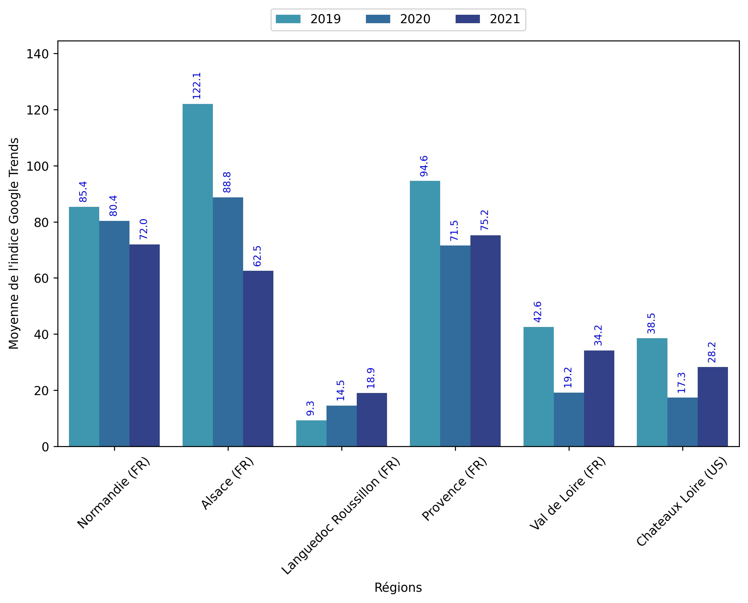
Indice hebdomadaire des tendances de recherches . Rubrique Campagne

Slide 3
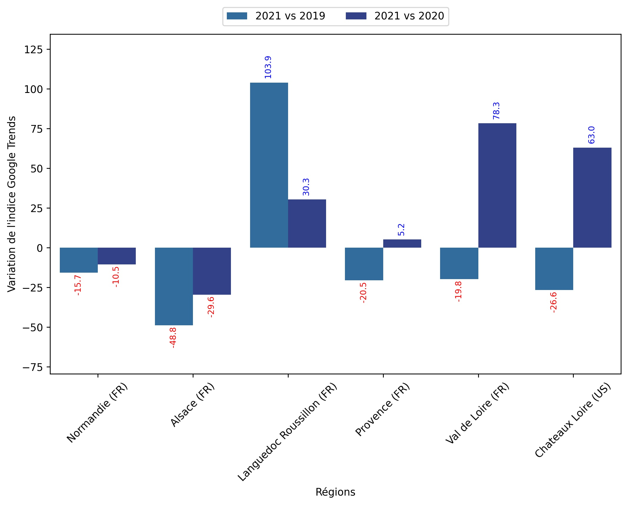
Indice hebdomadaire des tendances de recherches . Rubrique Campagne

Slide 4
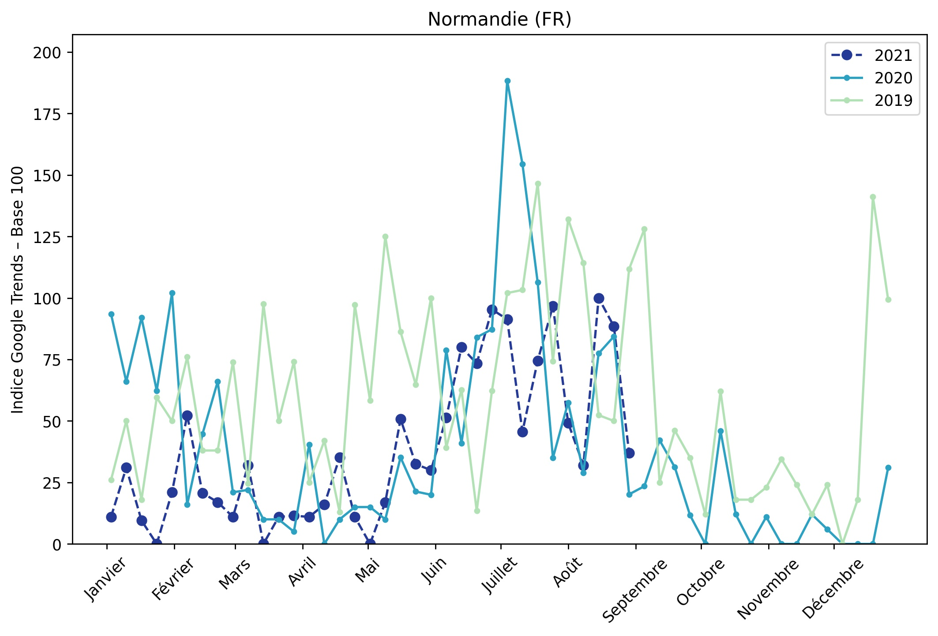
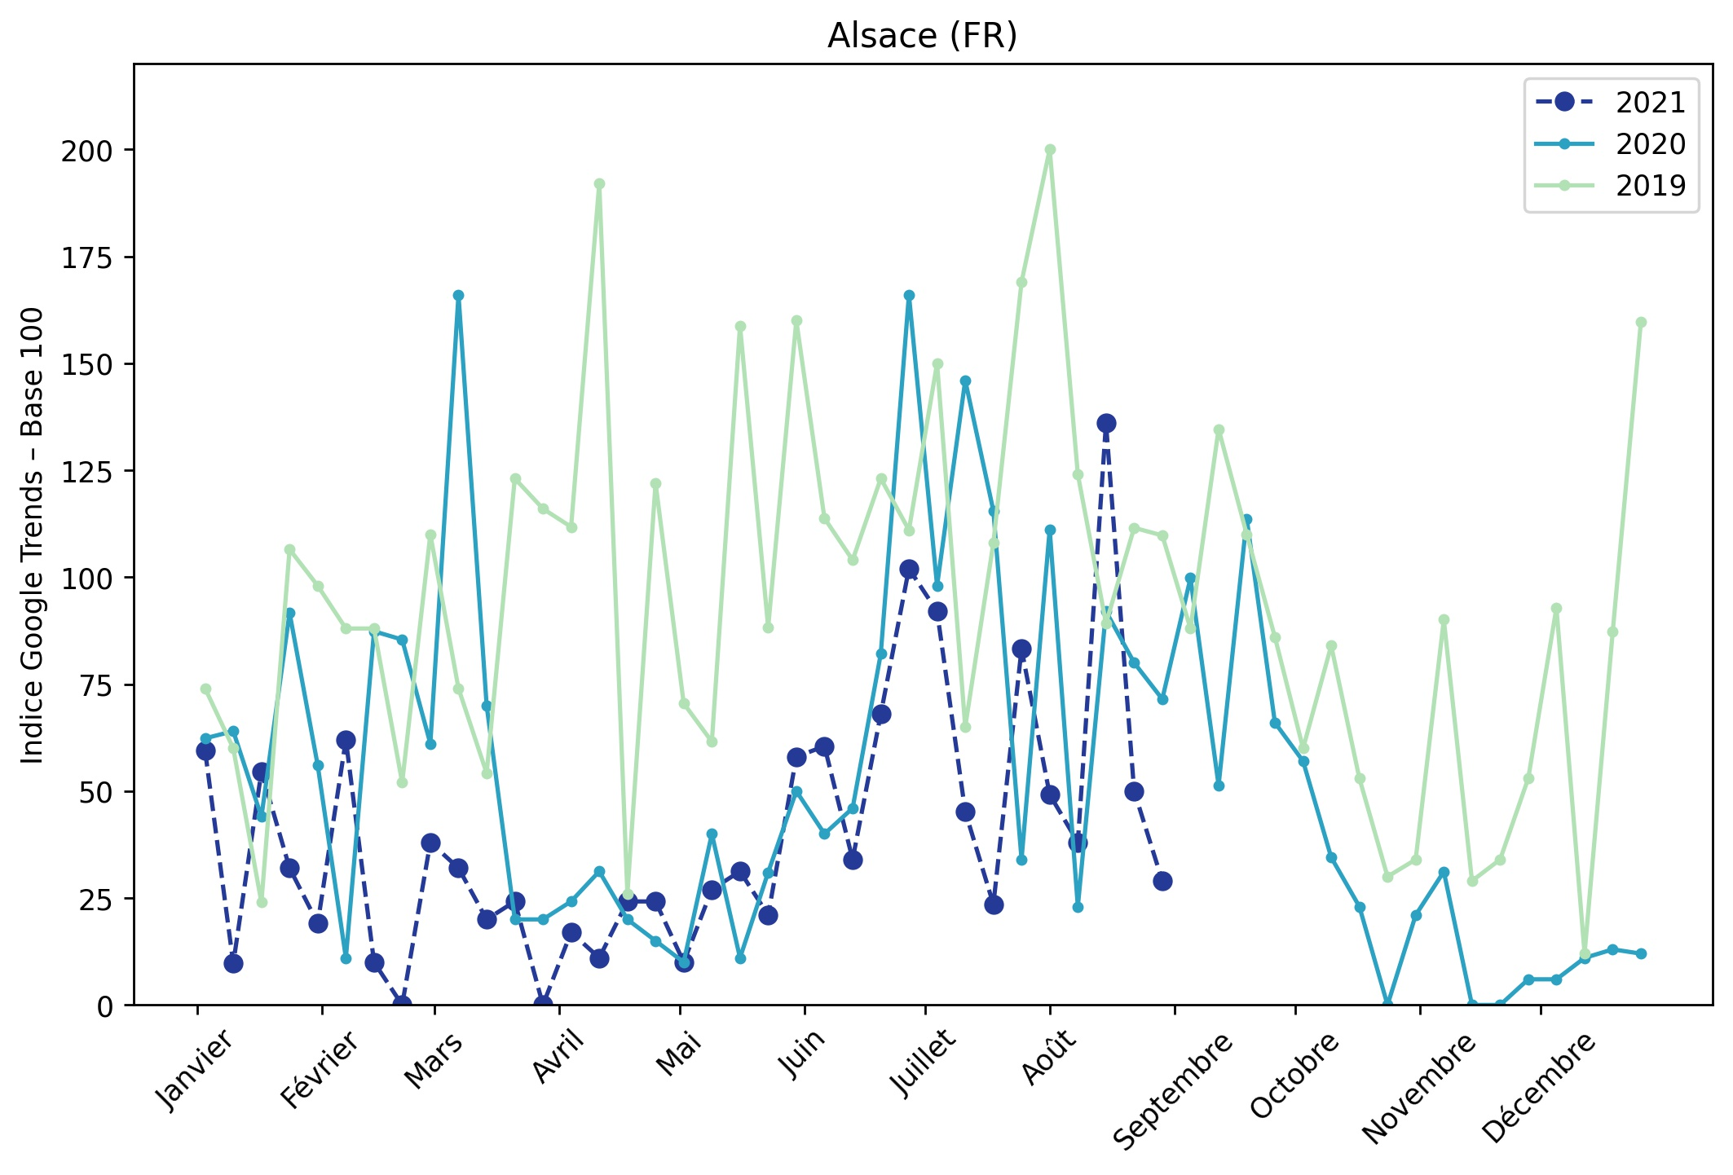
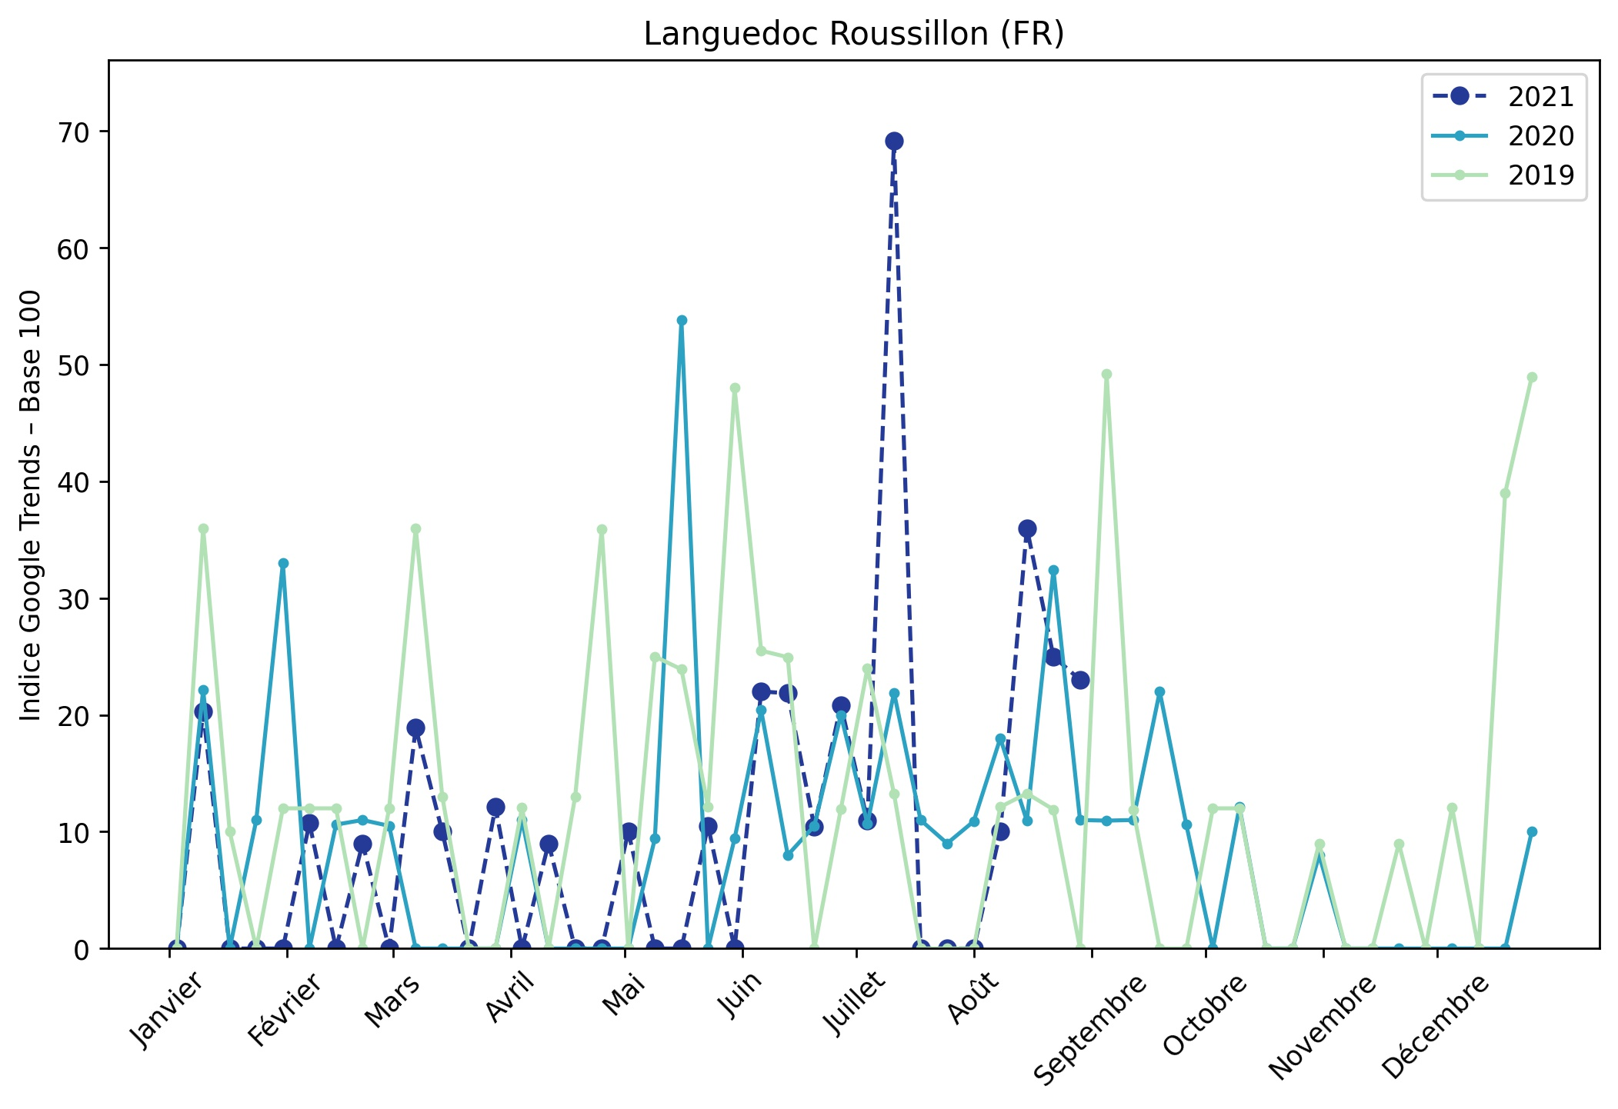
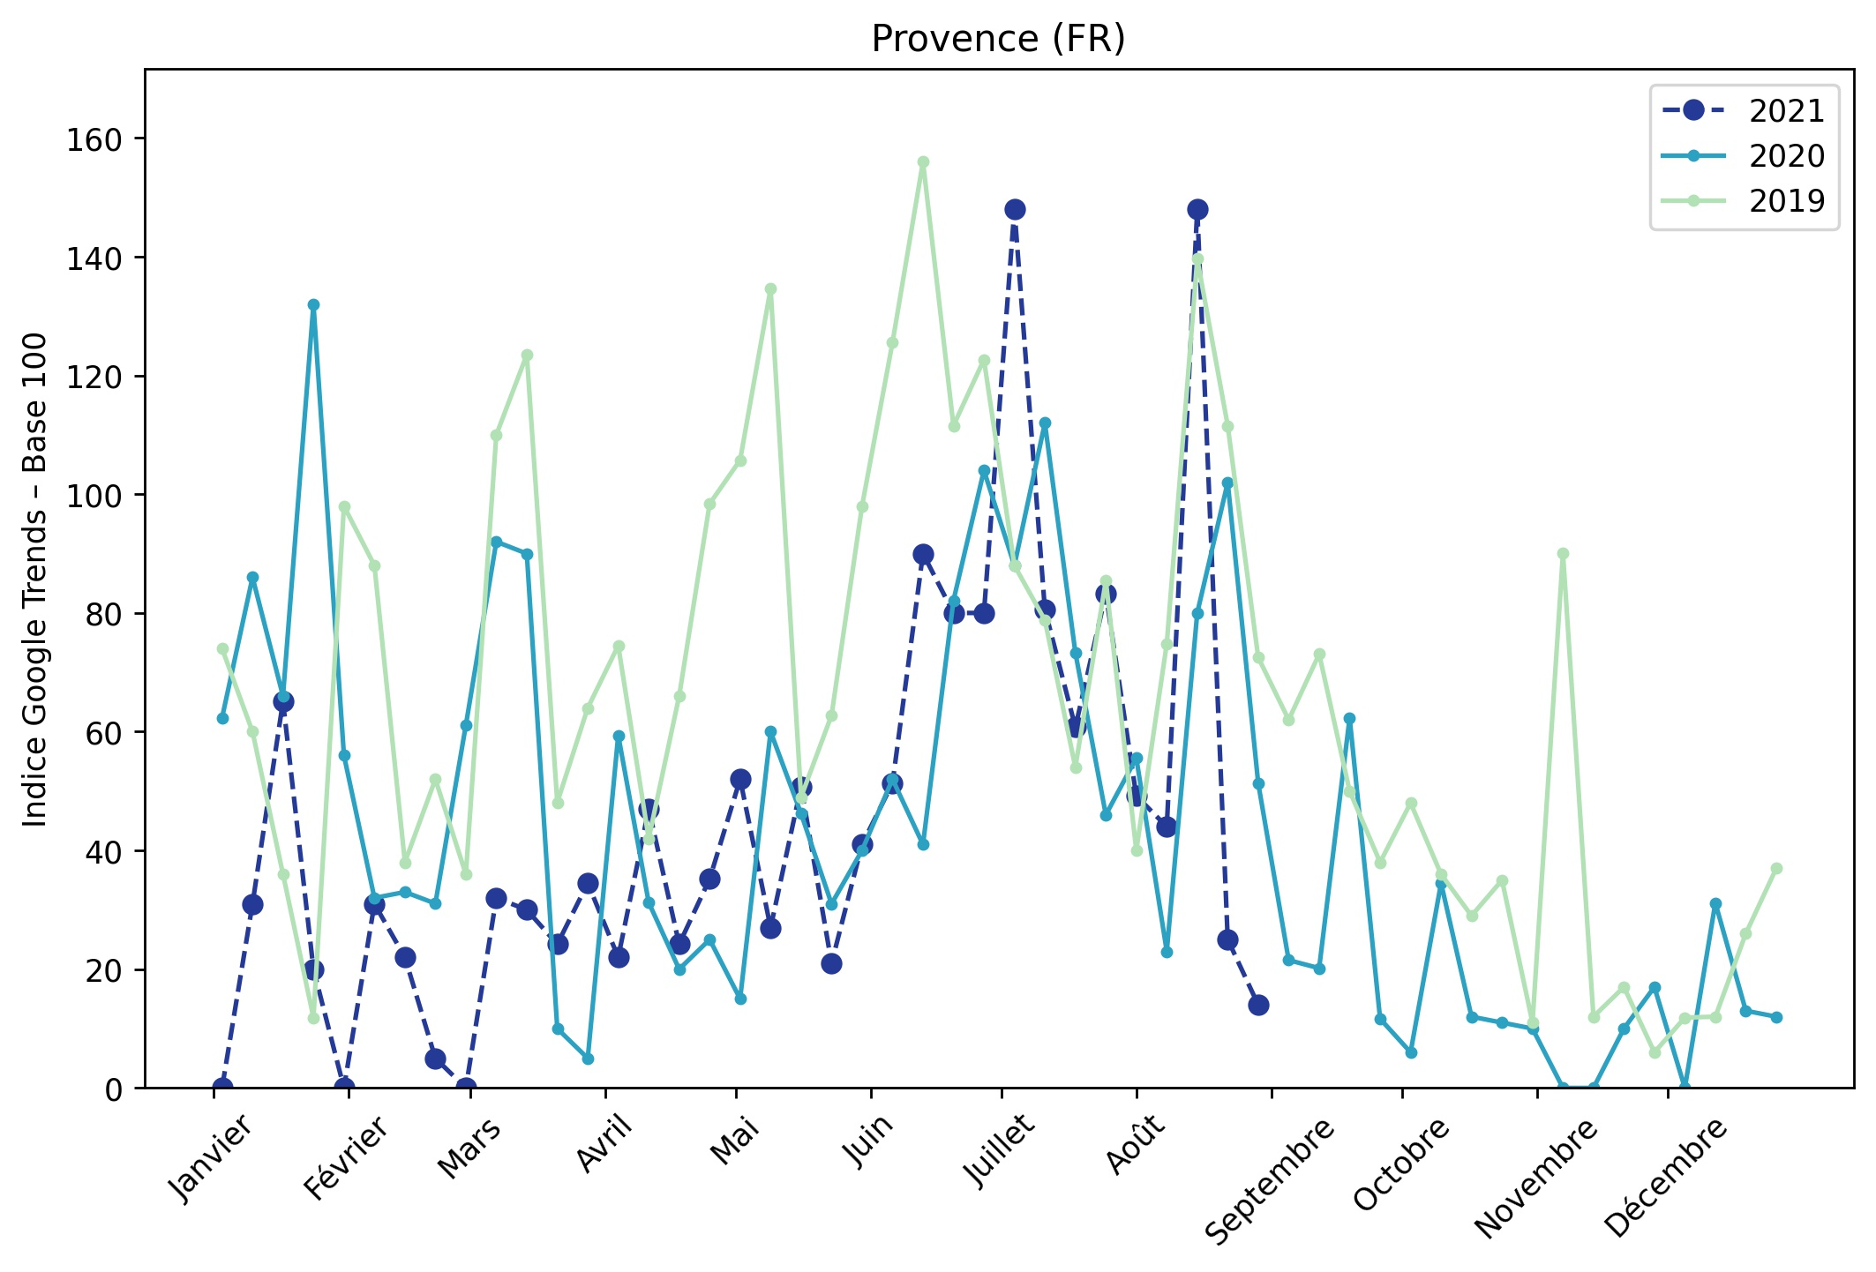
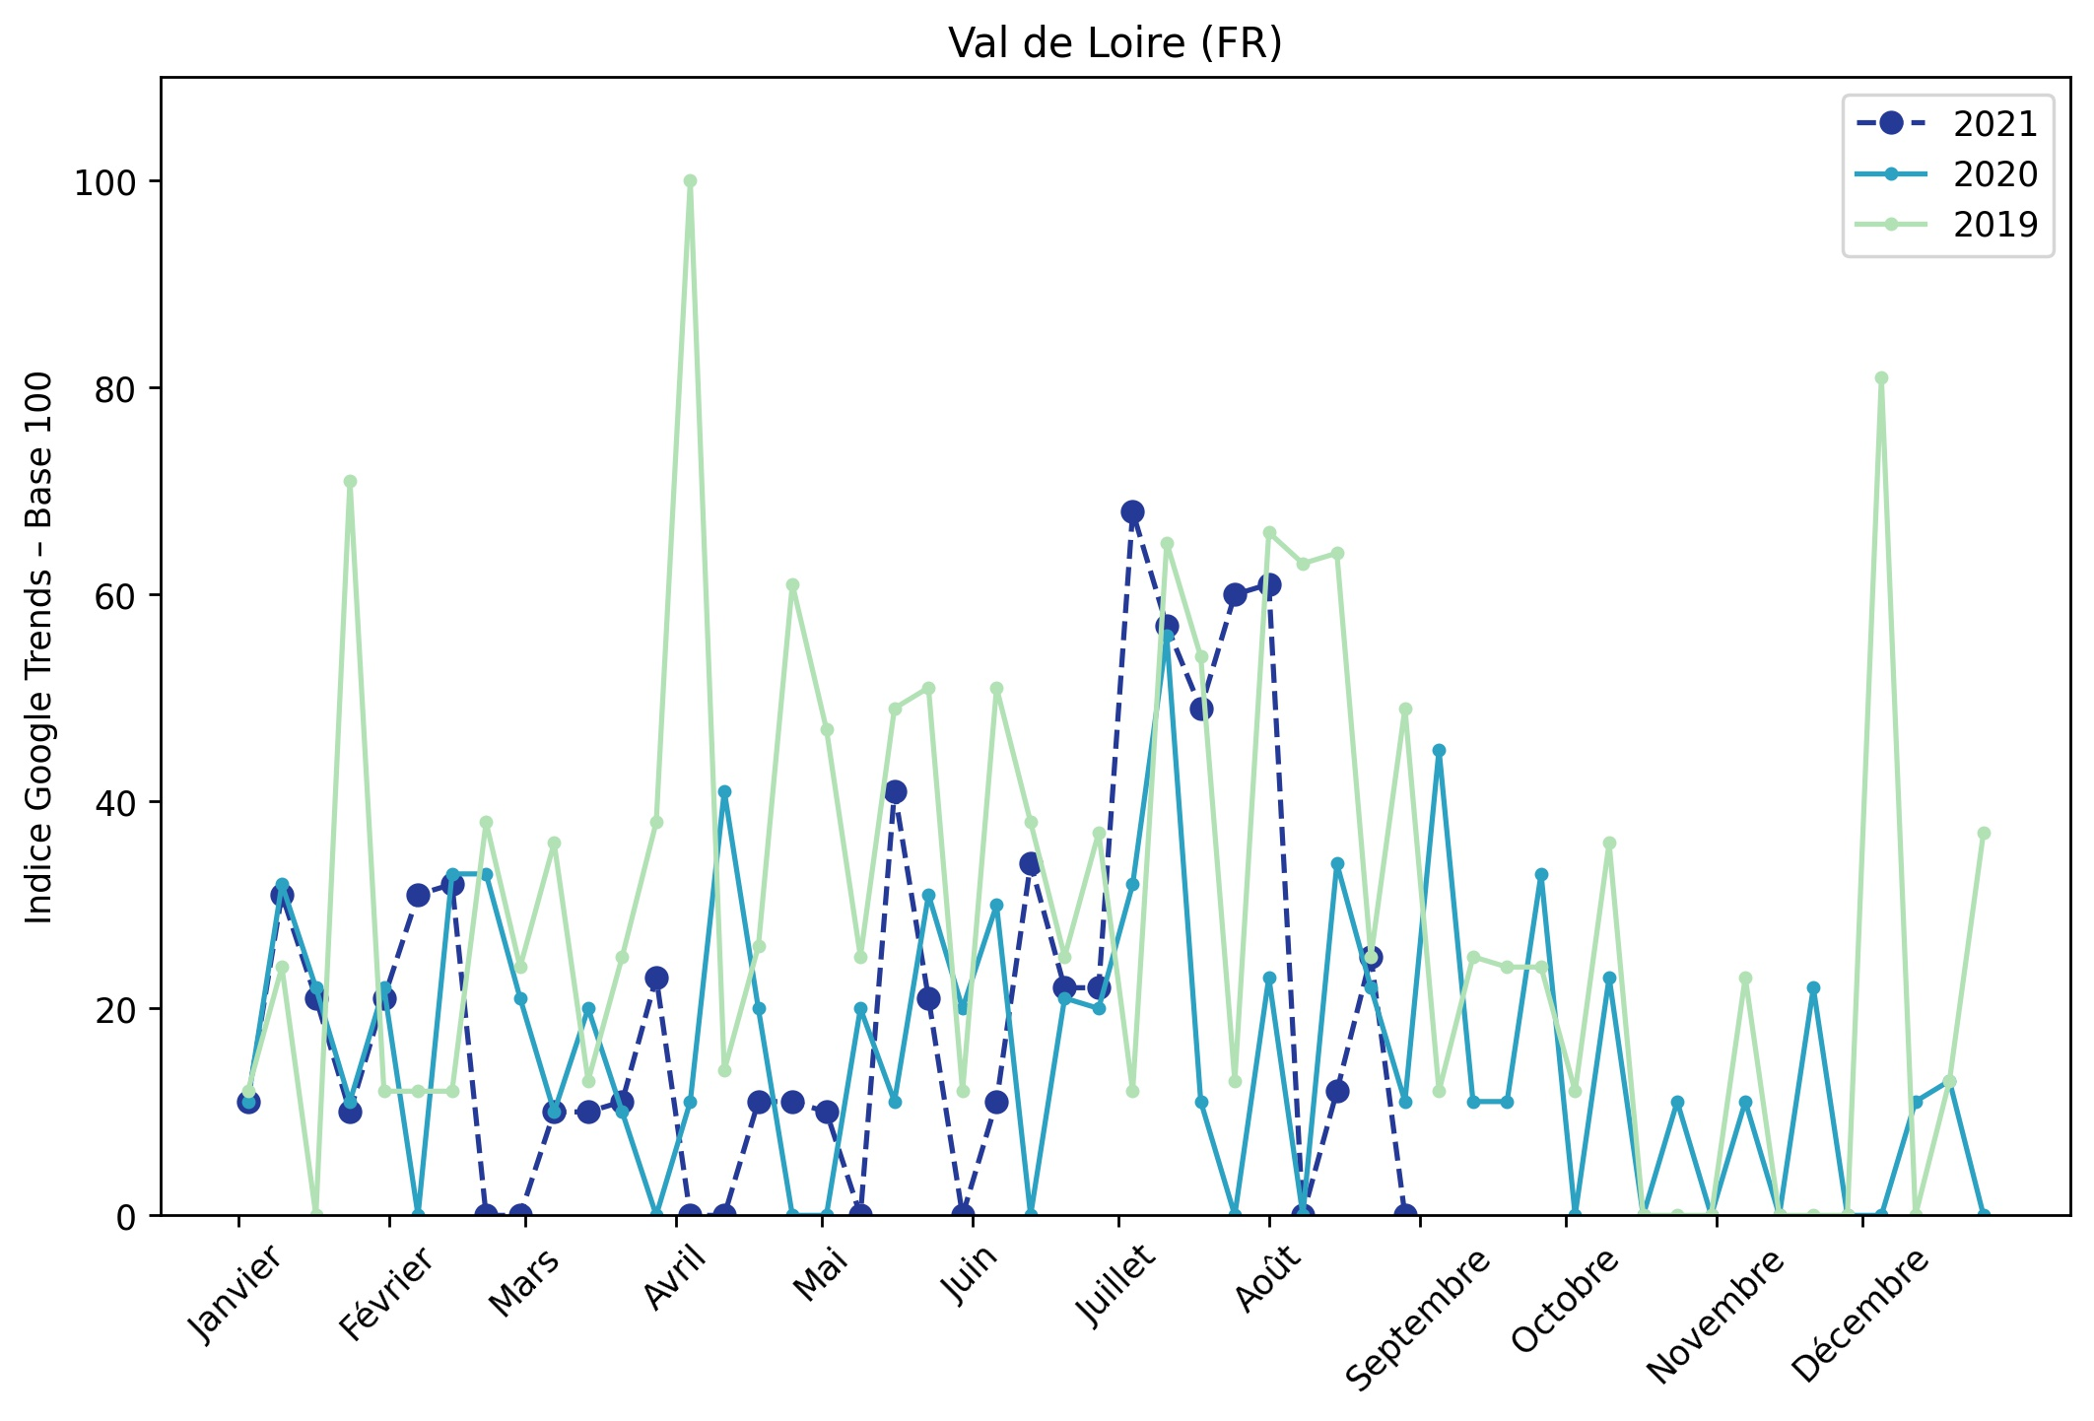
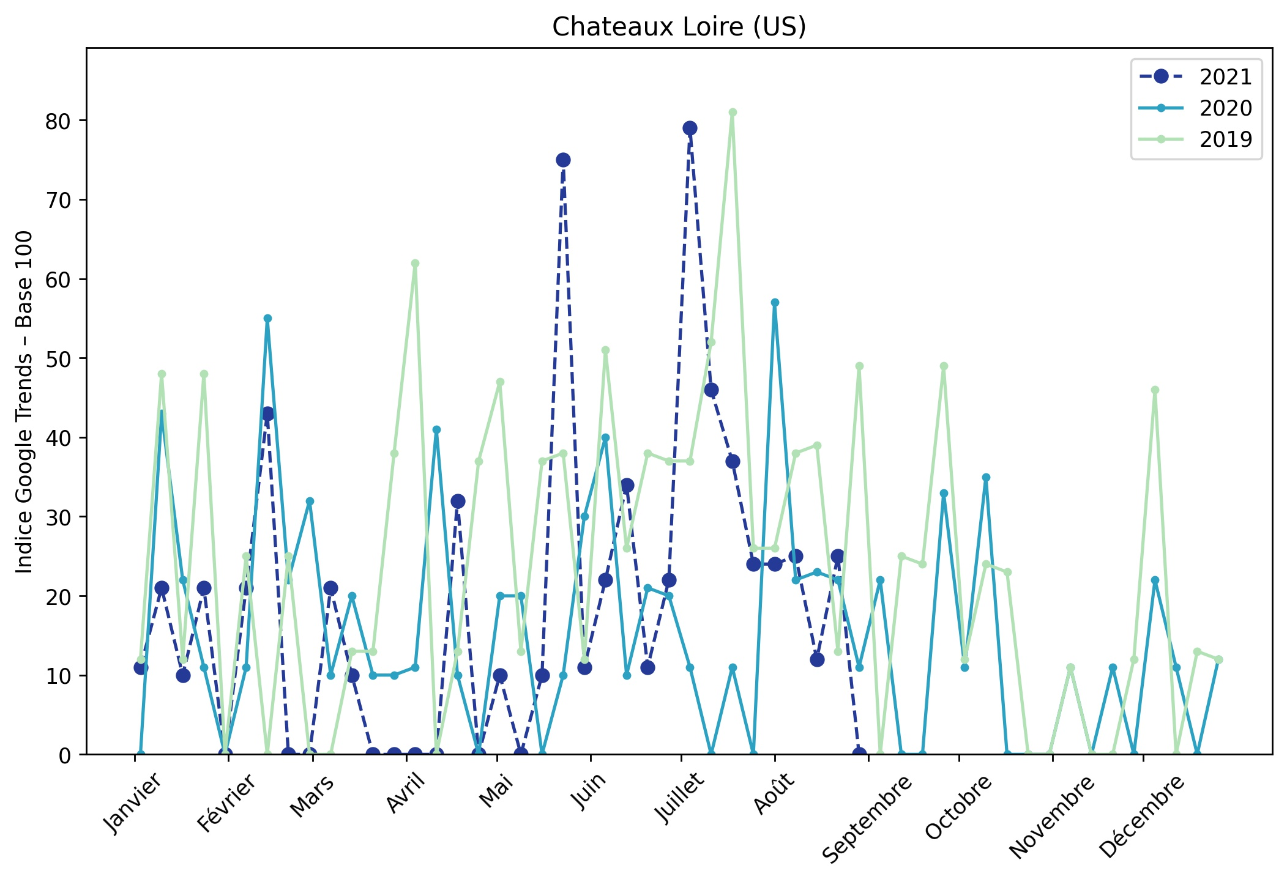
Indice hebdomadaire des tendances de recherches . Rubrique Campagne

Slide 5
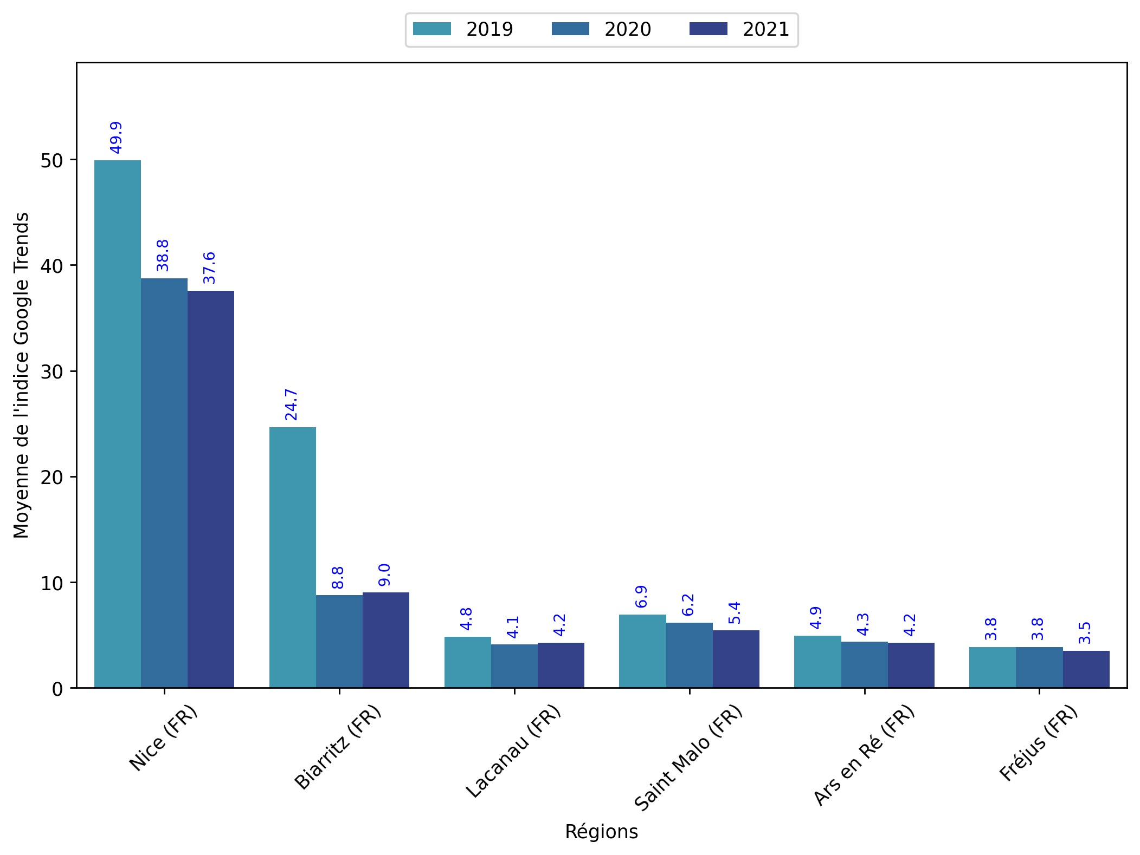
Indice hebdomadaire des tendances de recherches . Rubrique Littoral

Slide 6
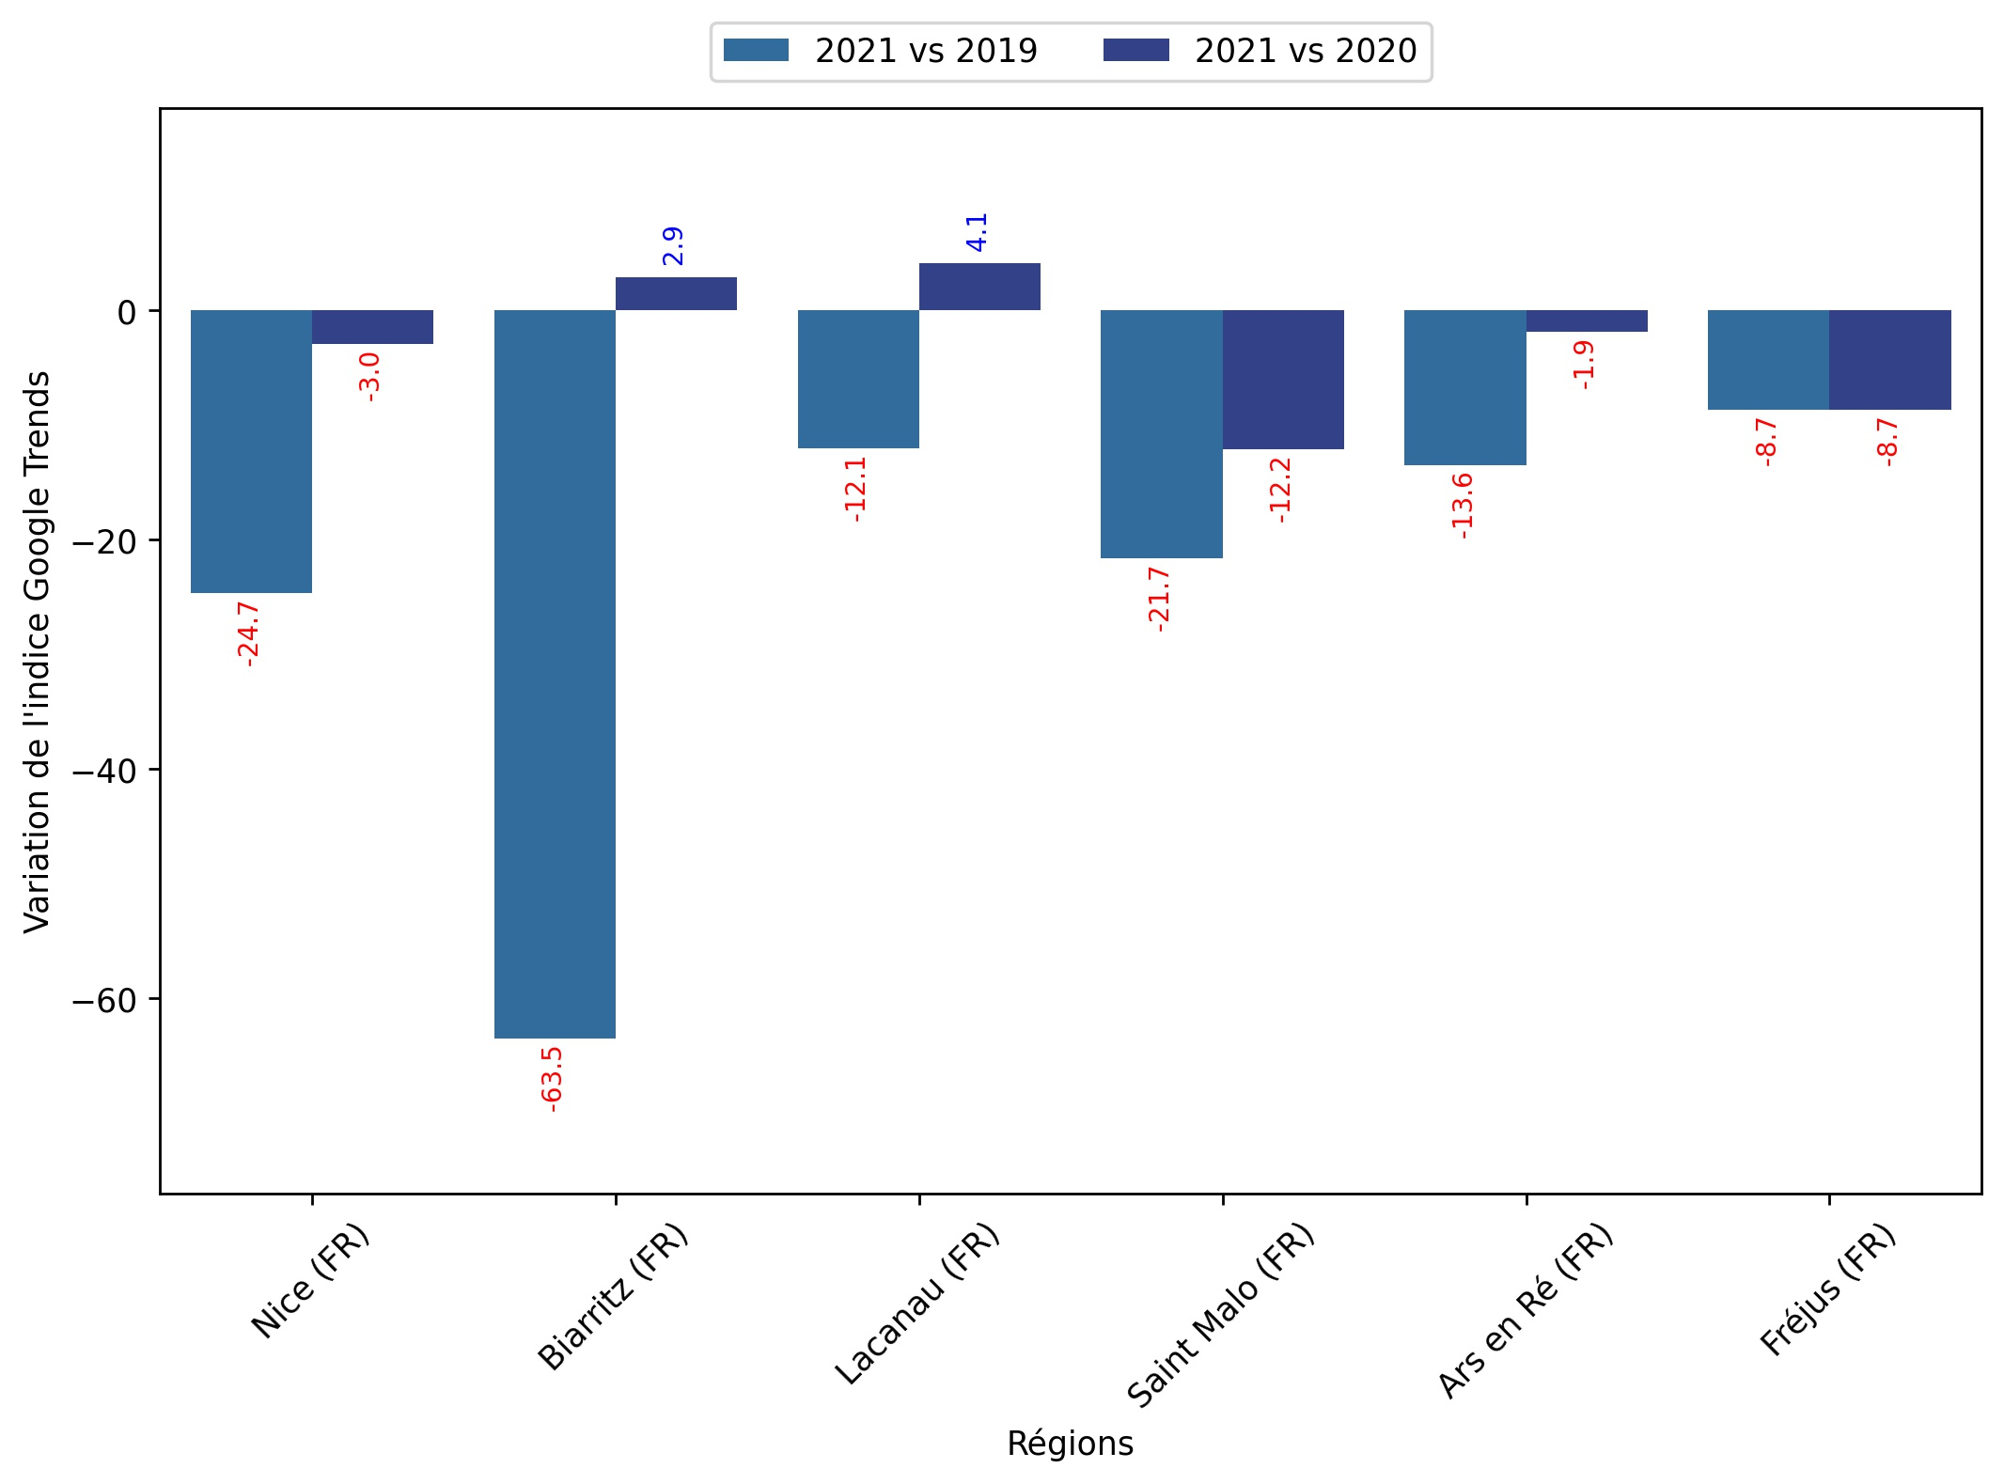
Indice hebdomadaire des tendances de recherches . Rubrique Littoral

Slide 7
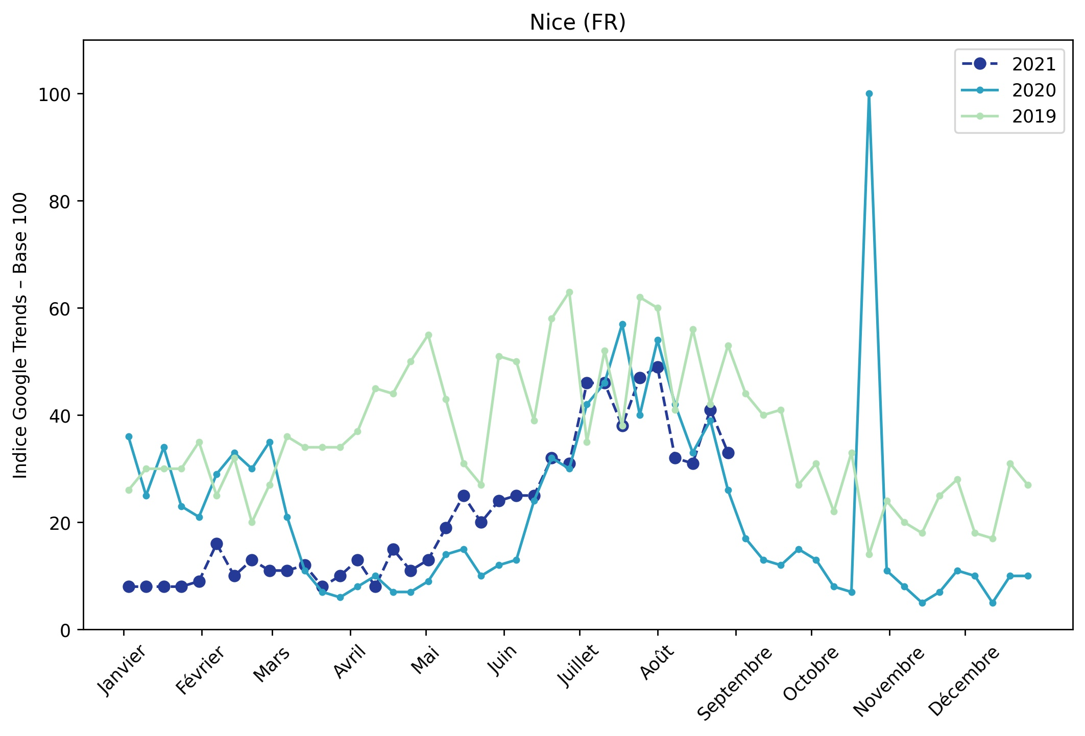
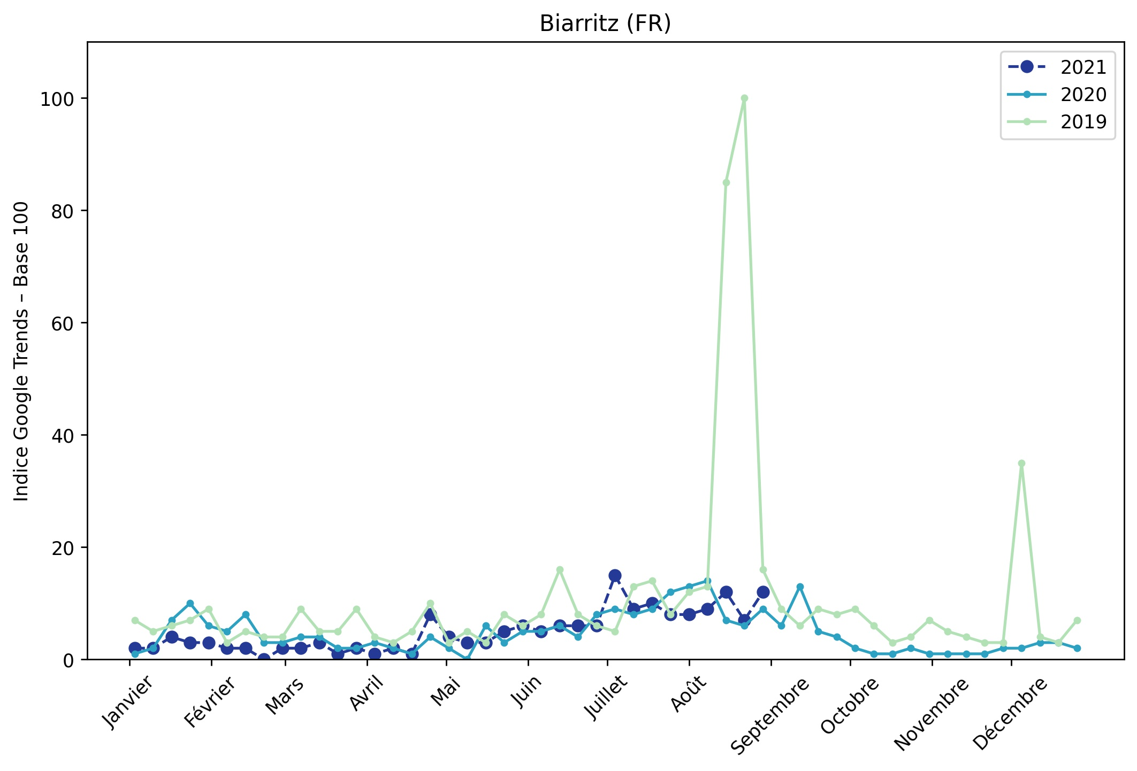
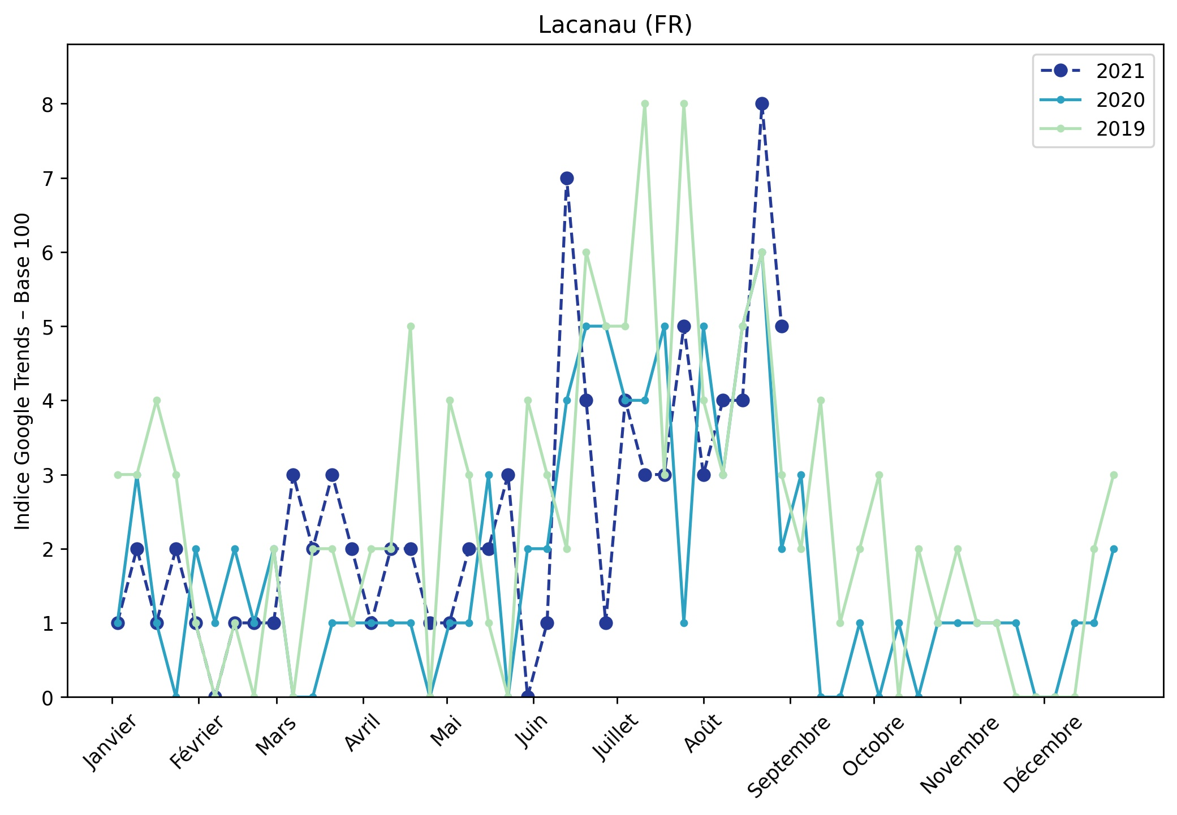
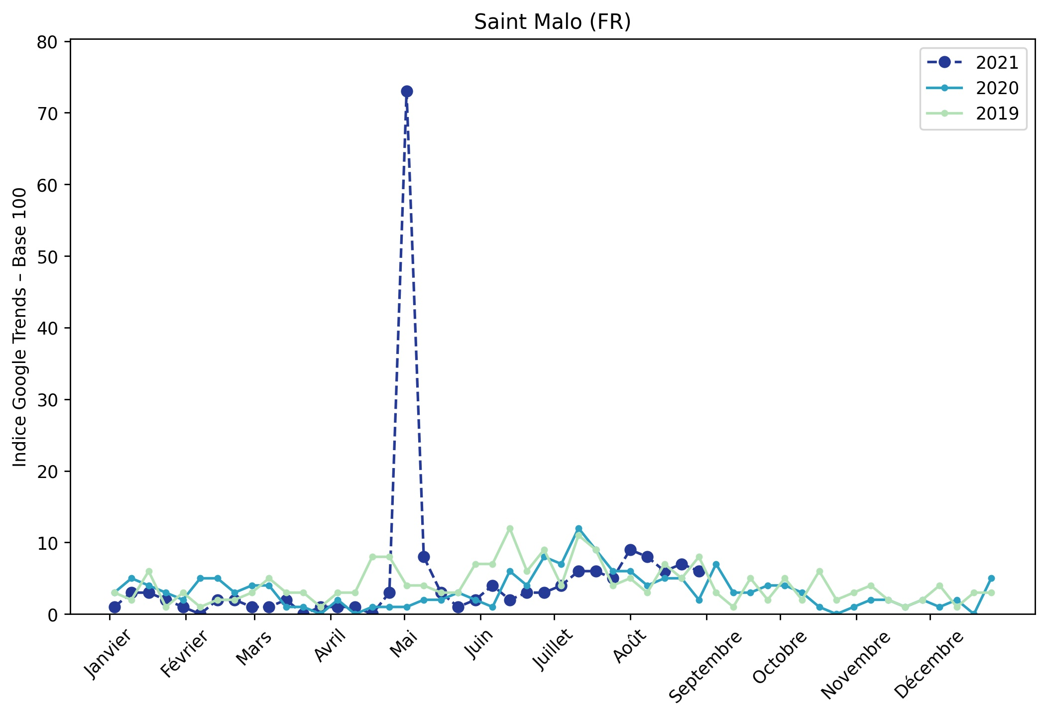
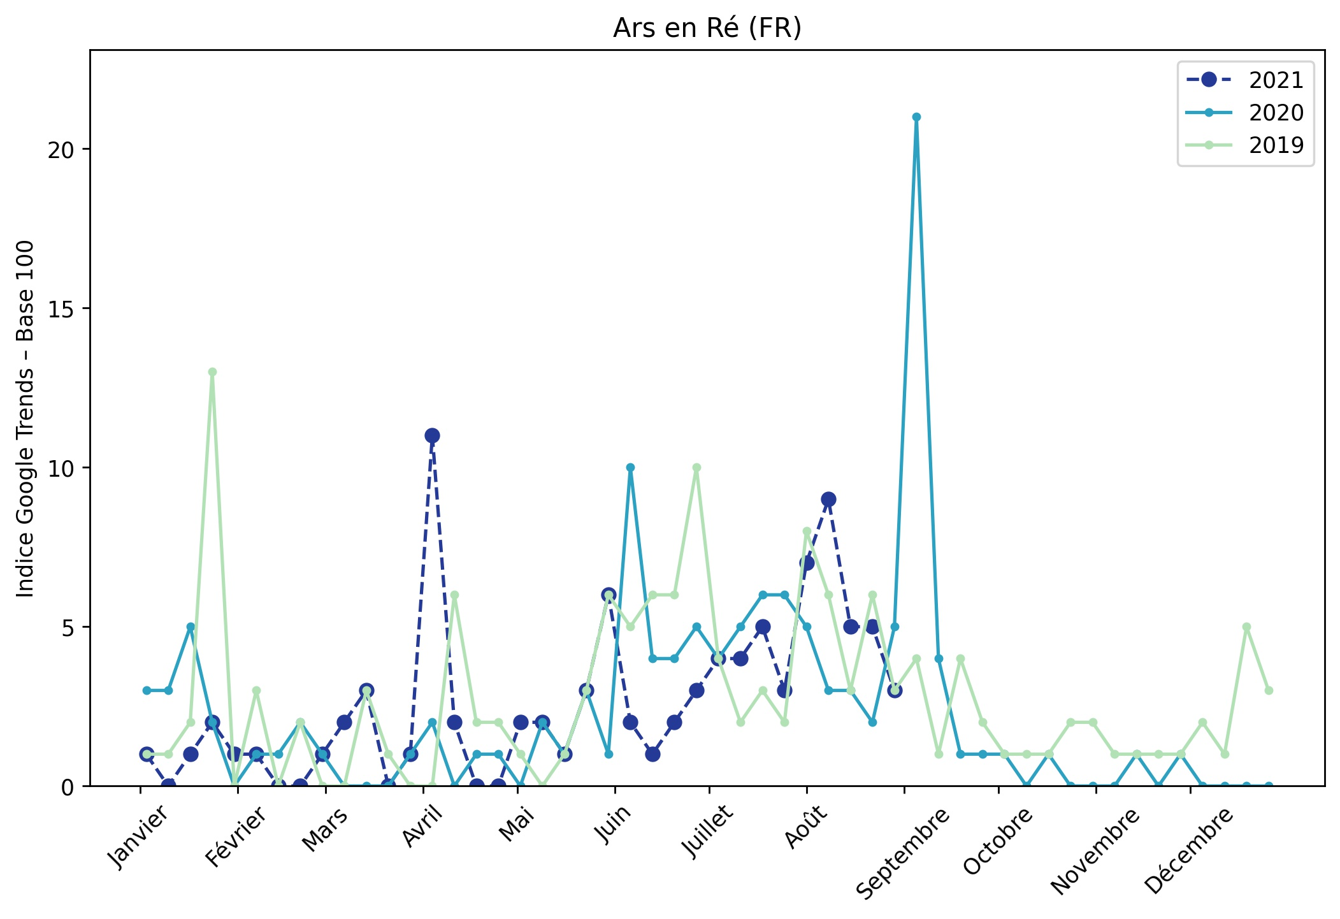
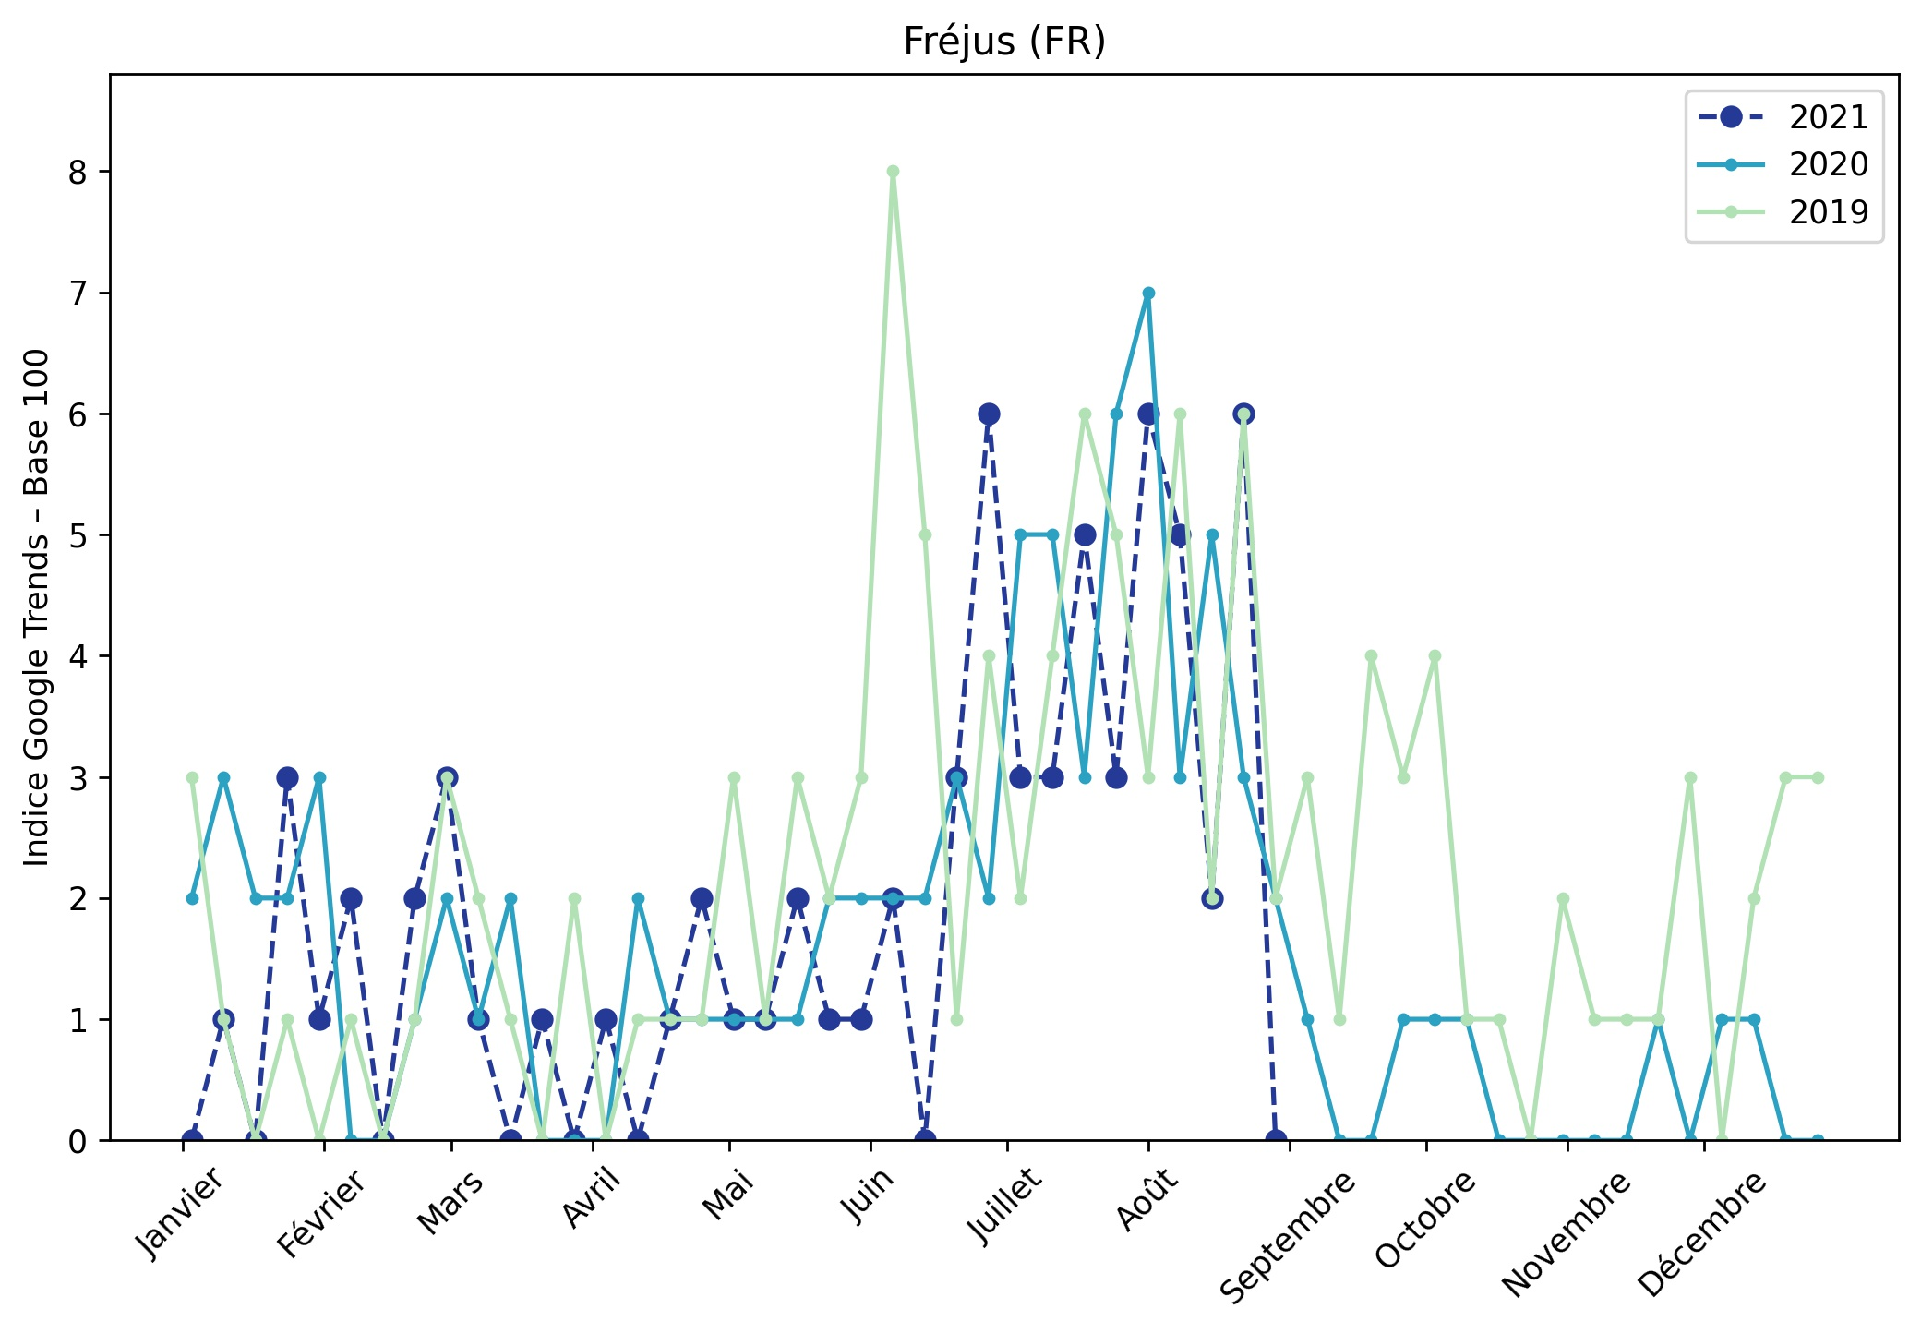
Indice hebdomadaire des tendances de recherches . Rubrique Littoral

Slide 8
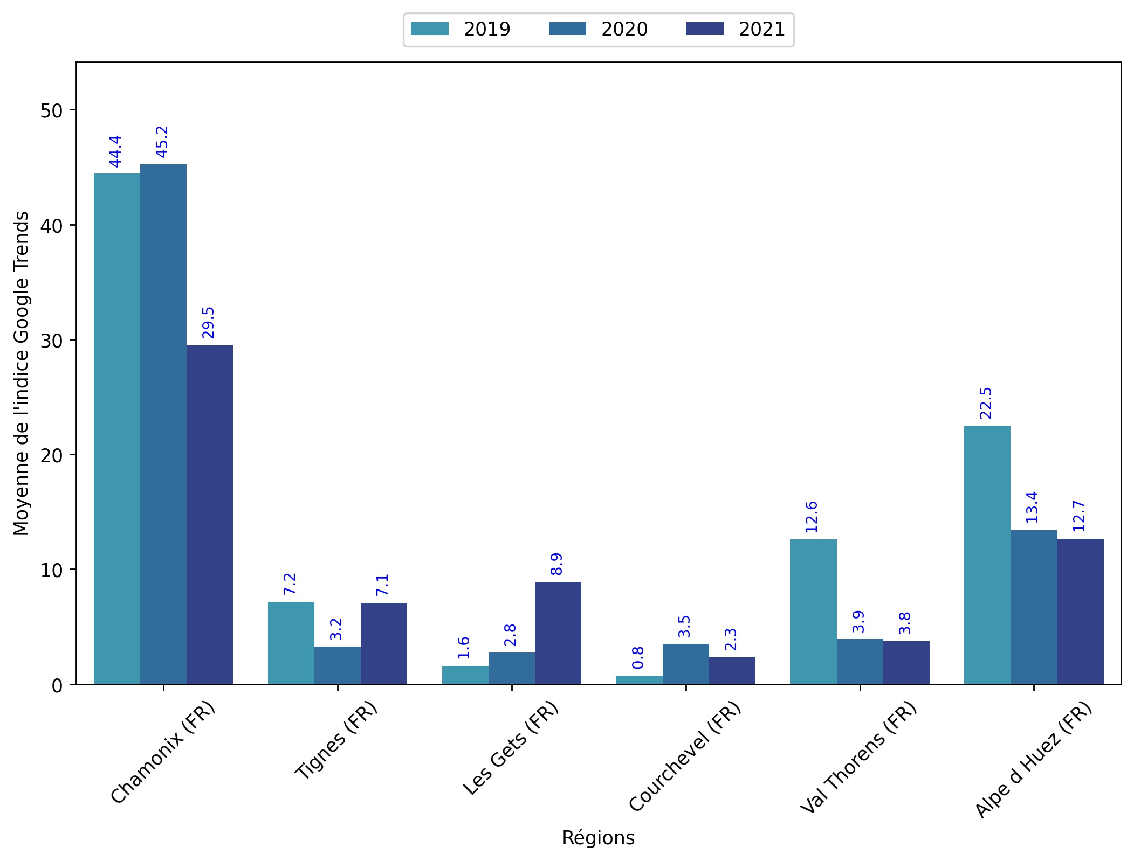
Indice hebdomadaire des tendances de recherches . Rubrique Montagne

Slide 9
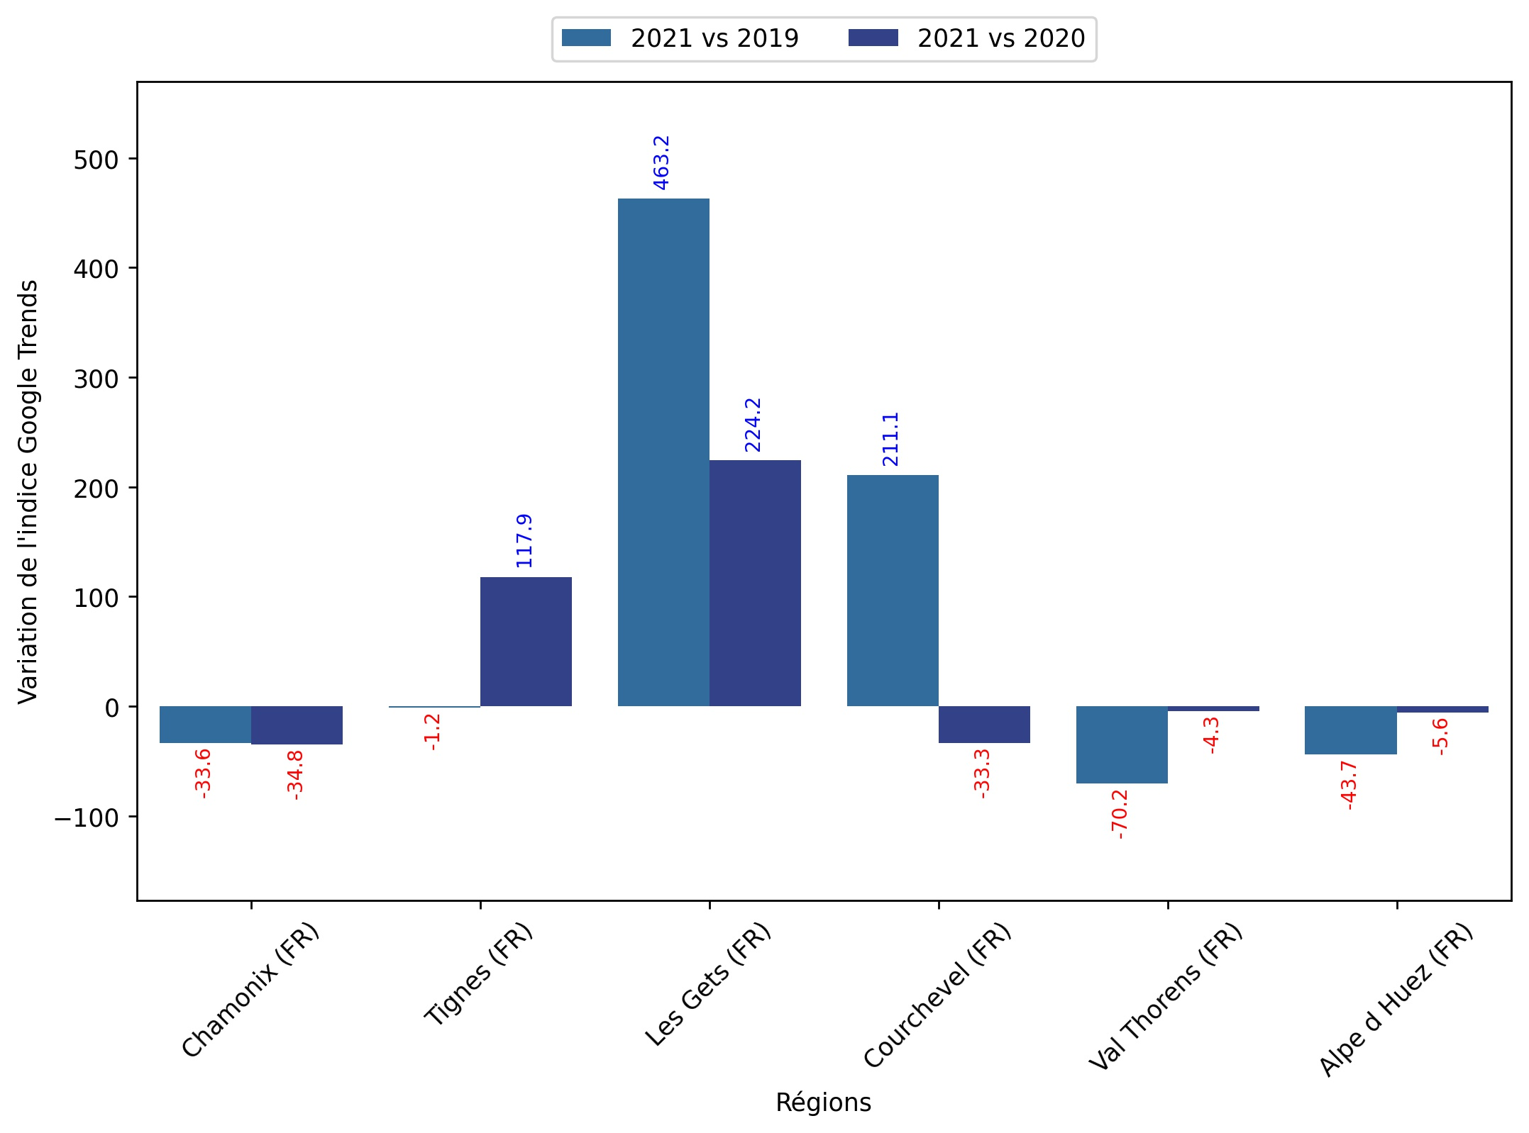
Indice hebdomadaire des tendances de recherches . Rubrique Montagne

Slide 10
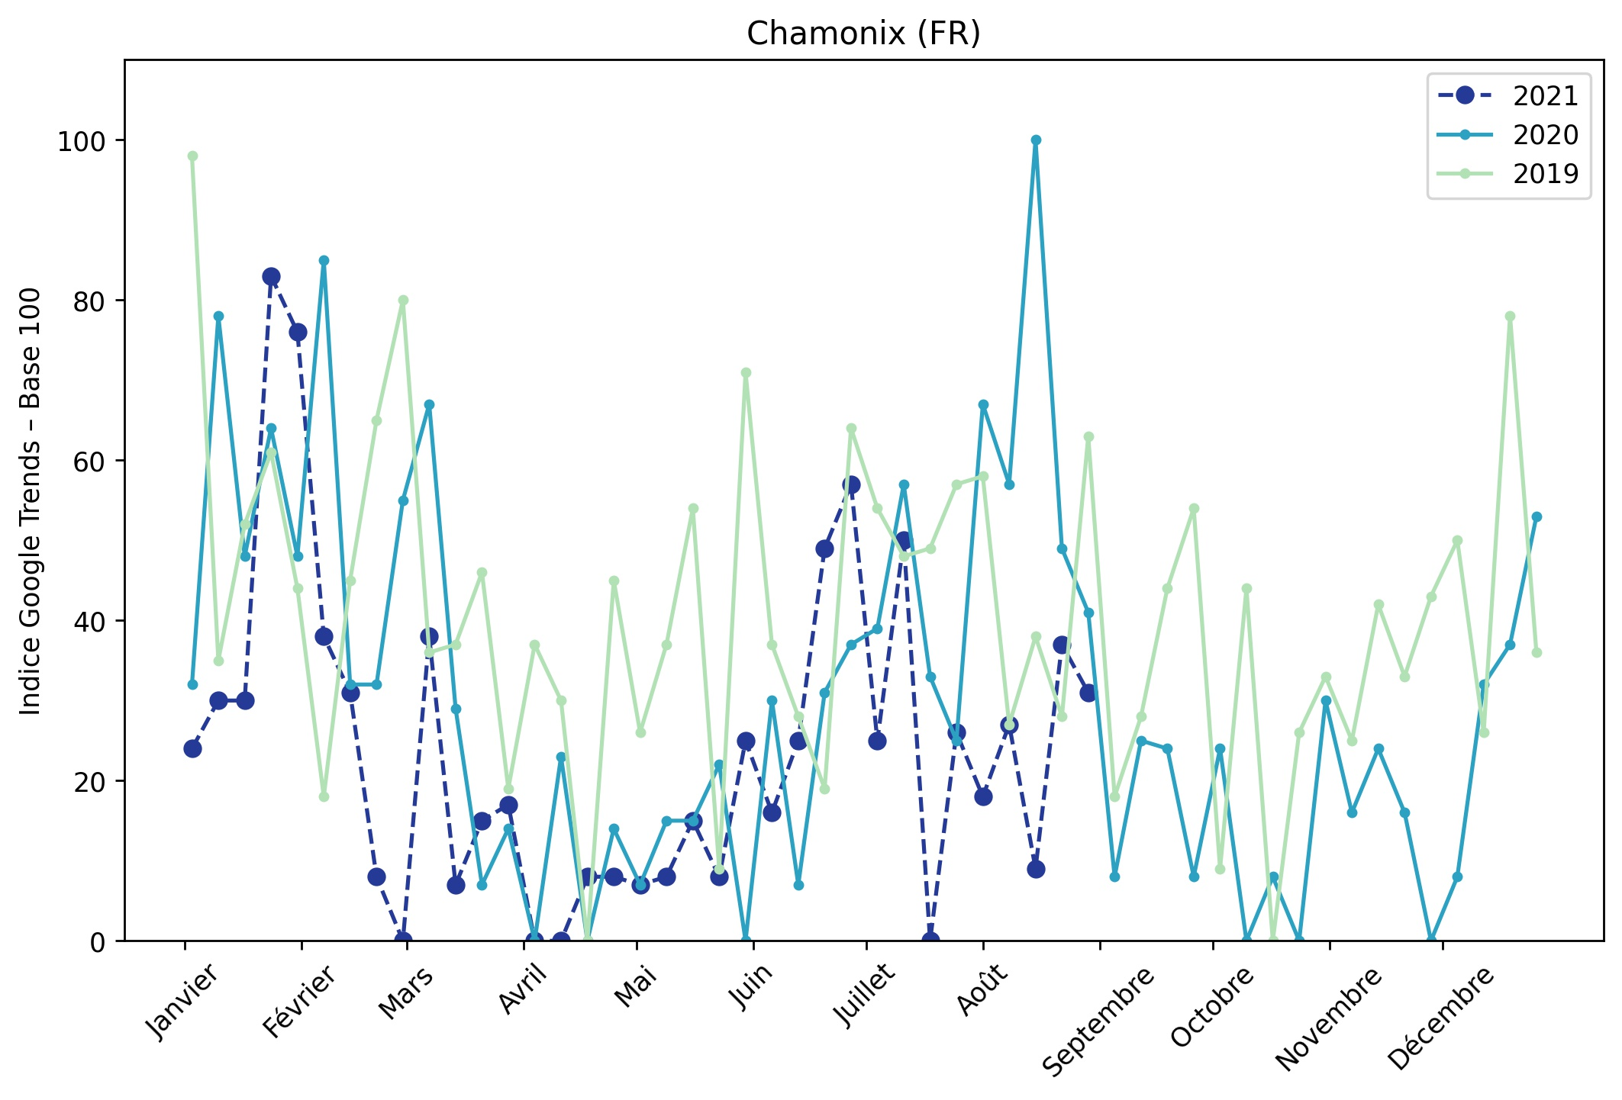
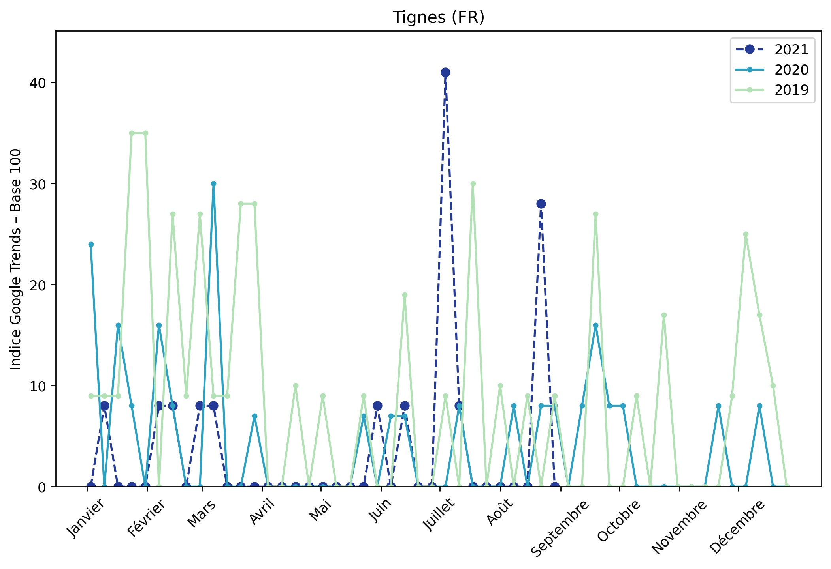
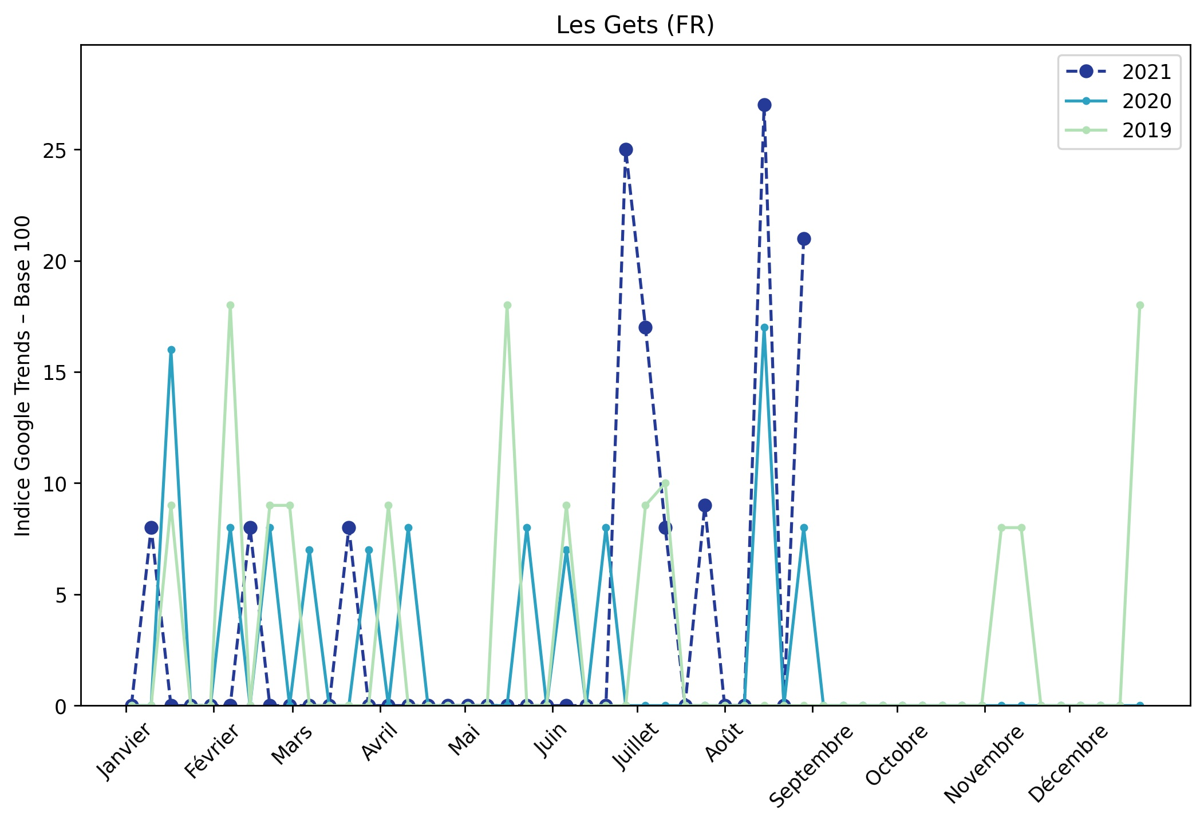
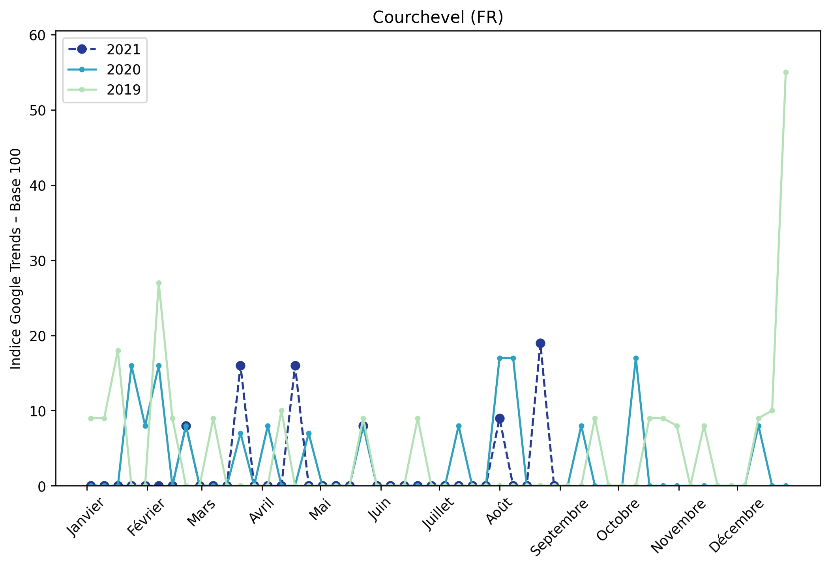
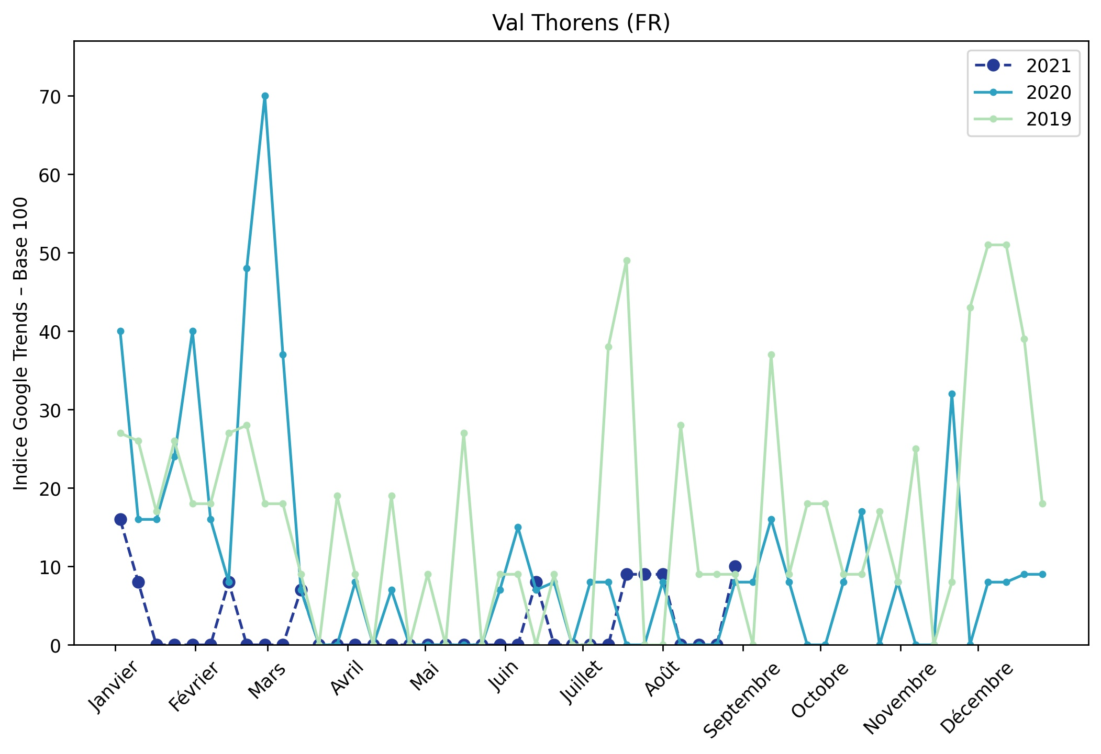
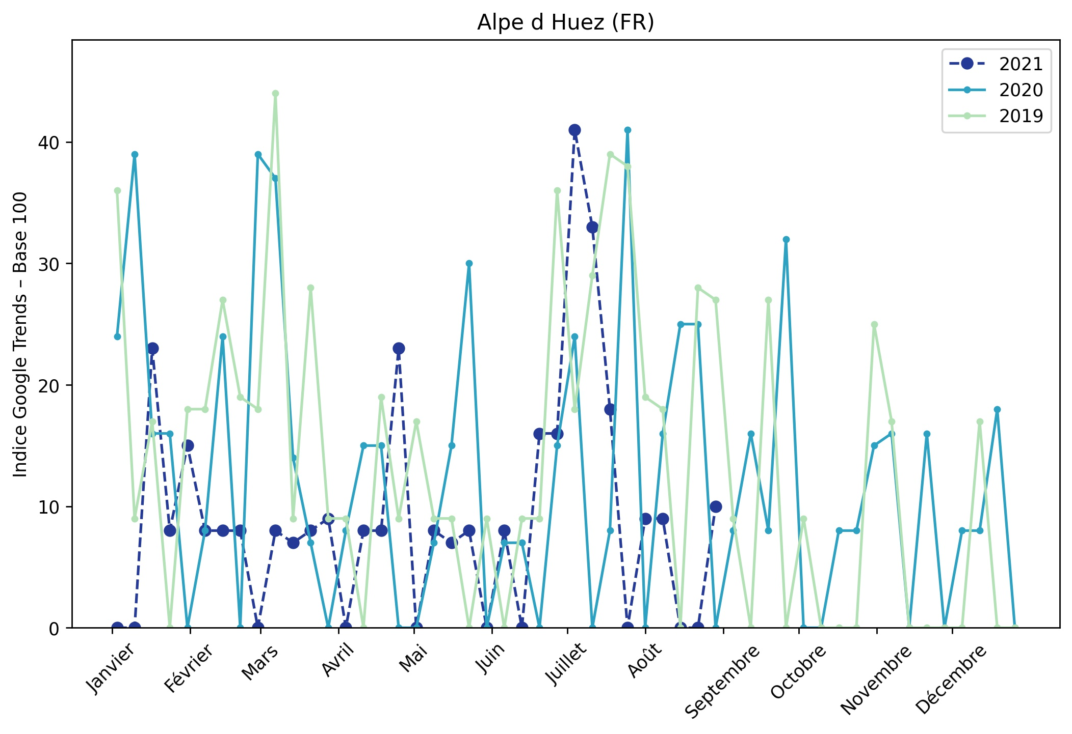
Indice hebdomadaire des tendances de recherches . Rubrique Montagne

Slide 11
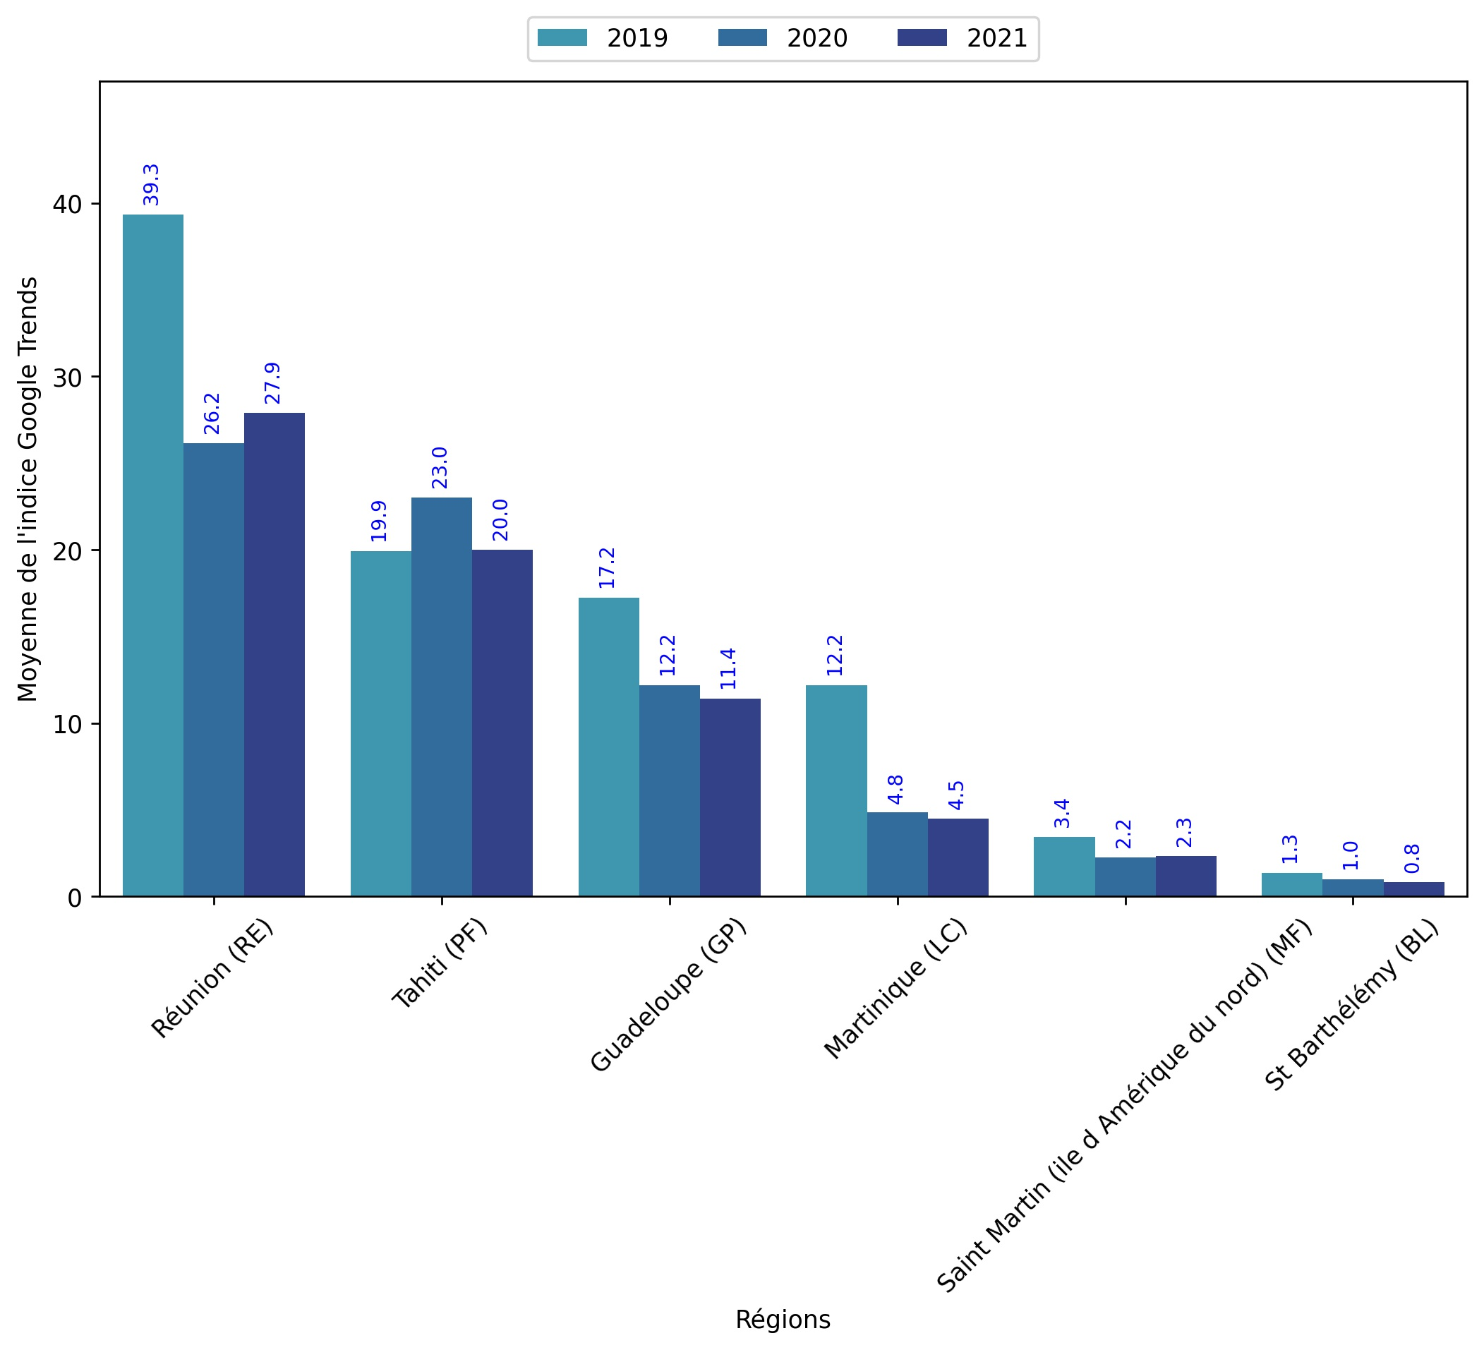
Indice hebdomadaire des tendances de recherches . Rubrique OutreMer

Slide 12
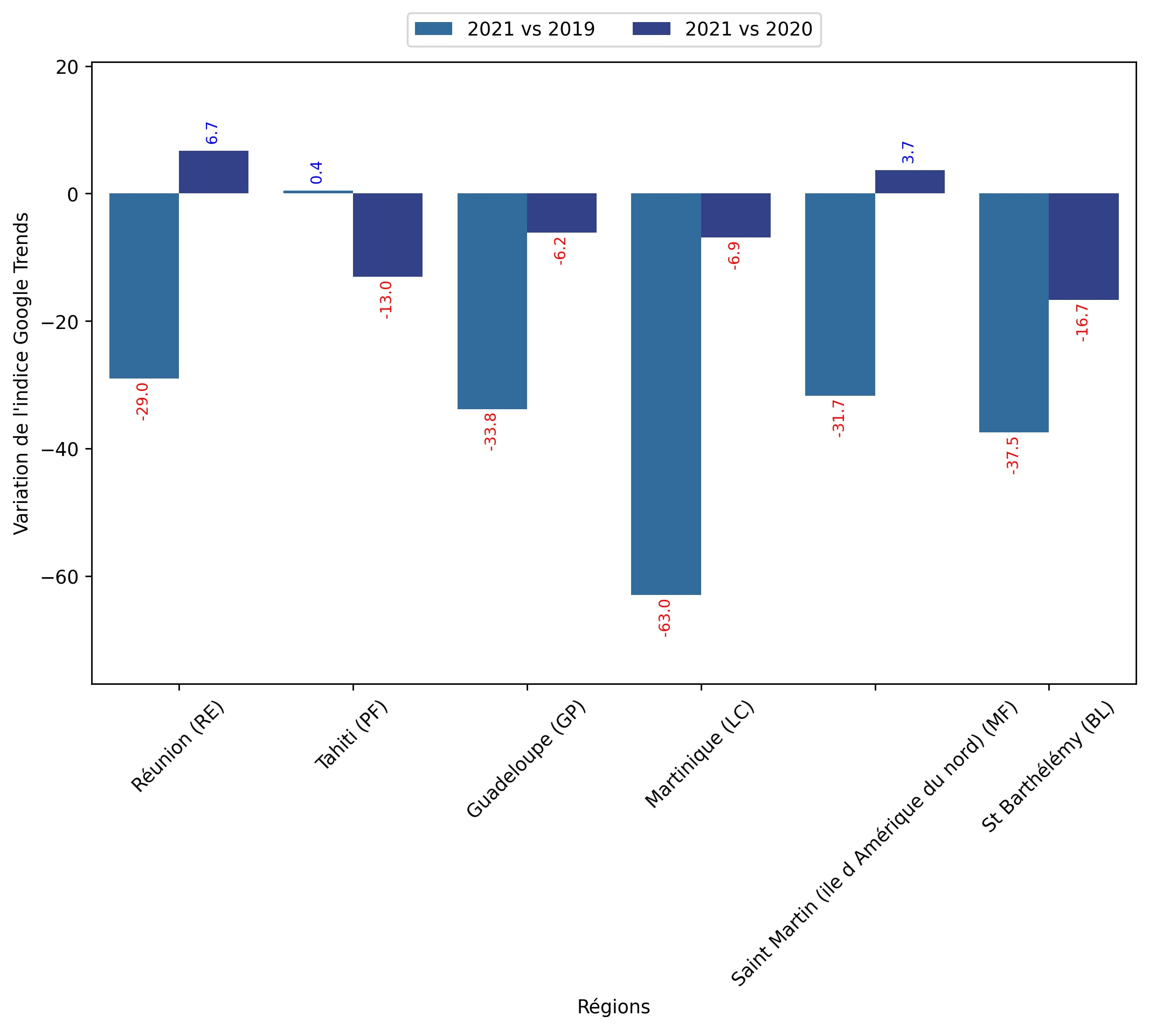
Indice hebdomadaire des tendances de recherches . Rubrique OutreMer

Slide 13
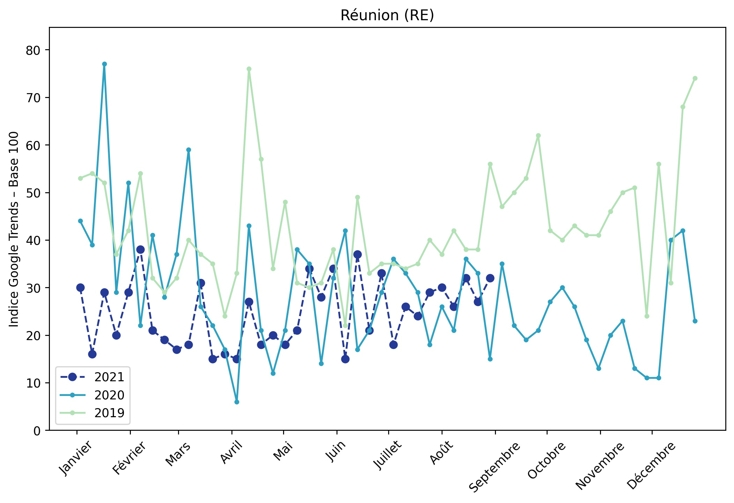
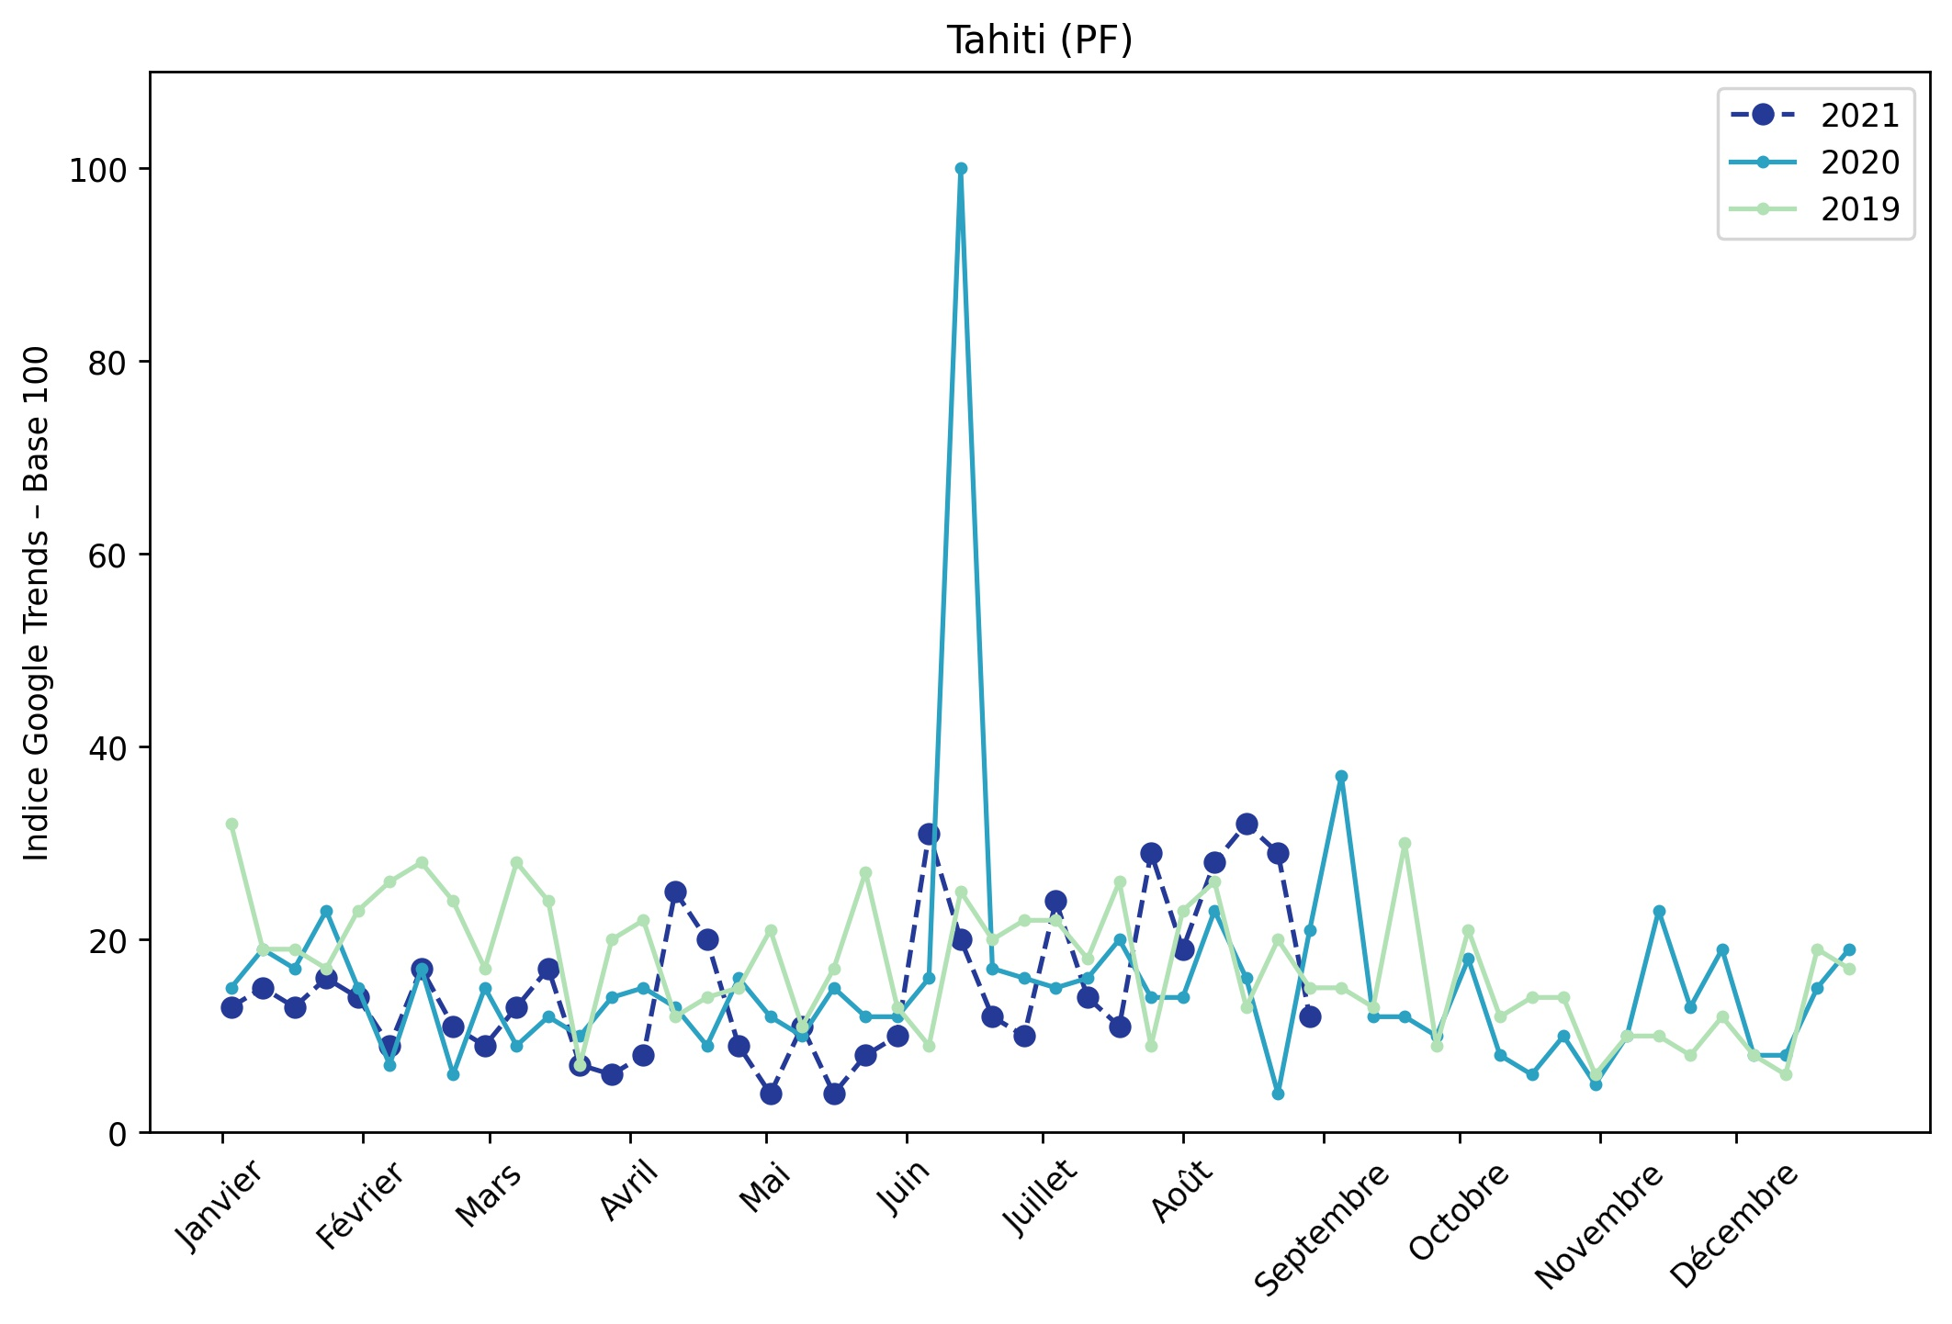
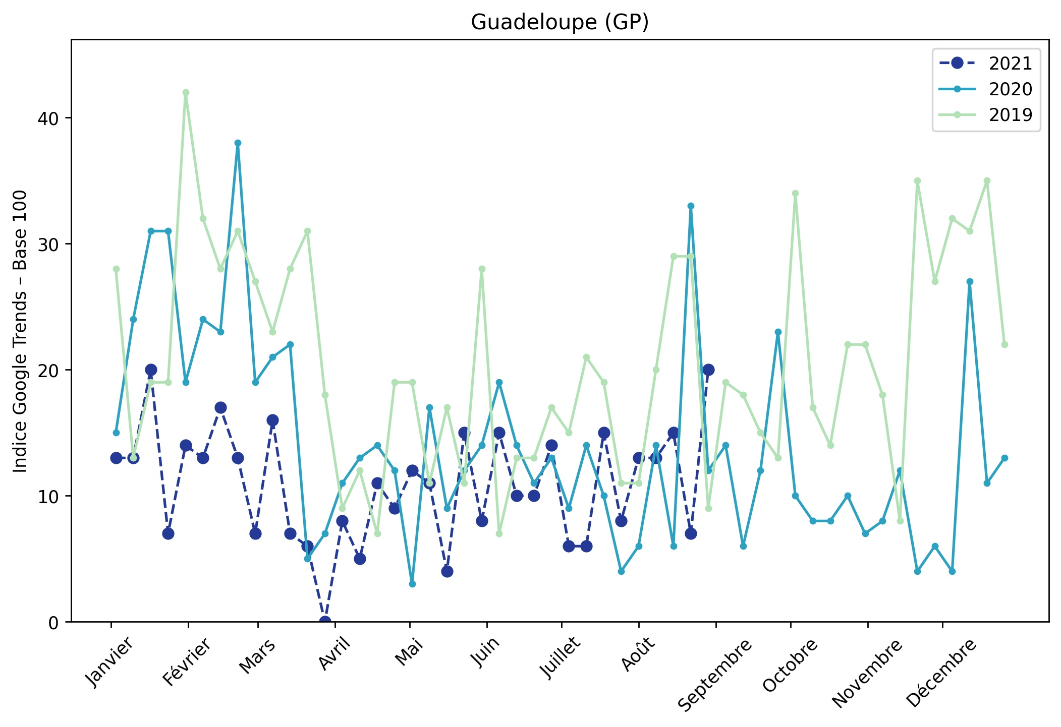
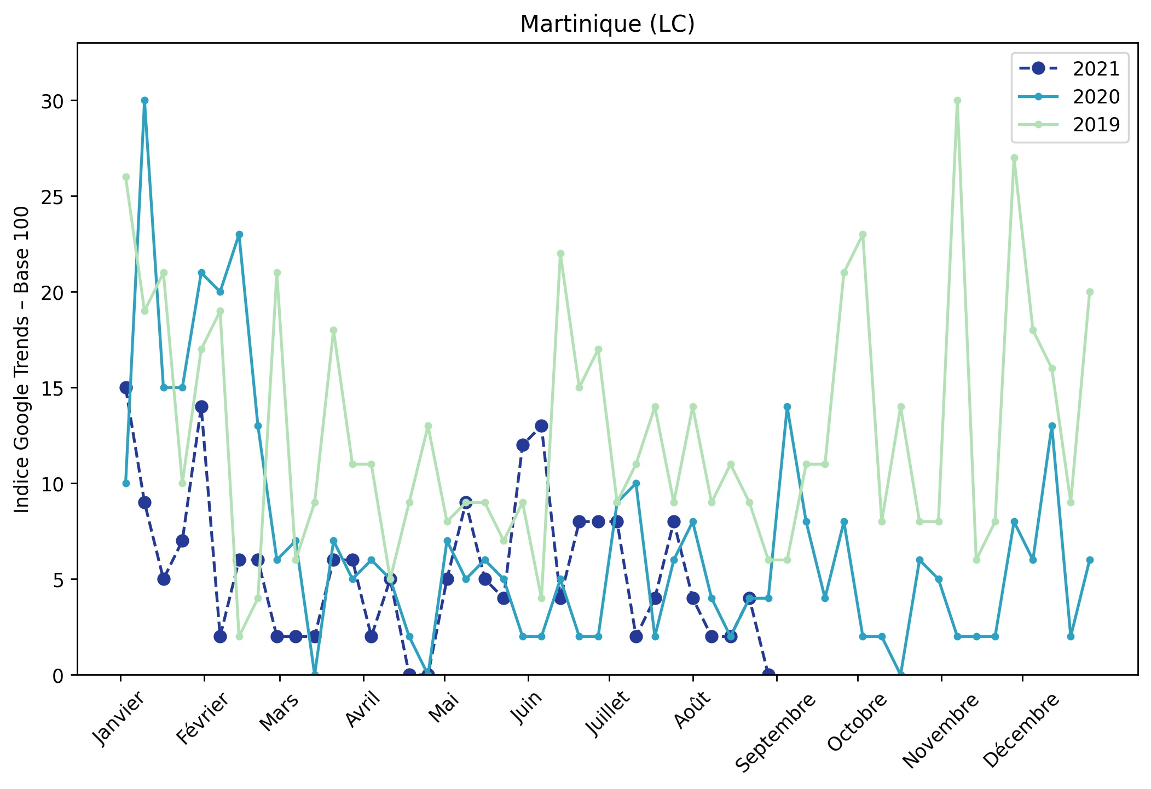
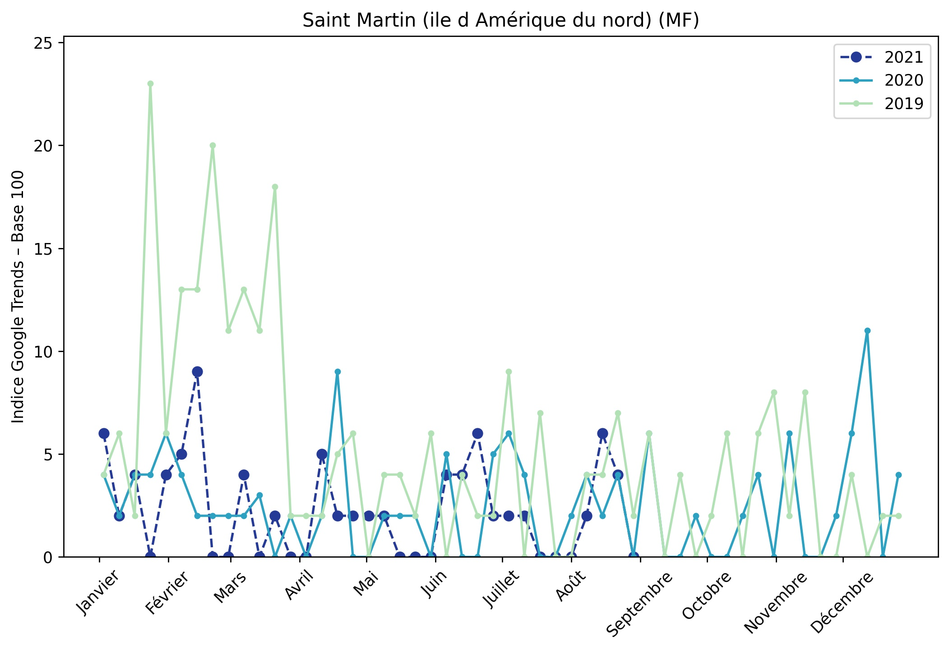
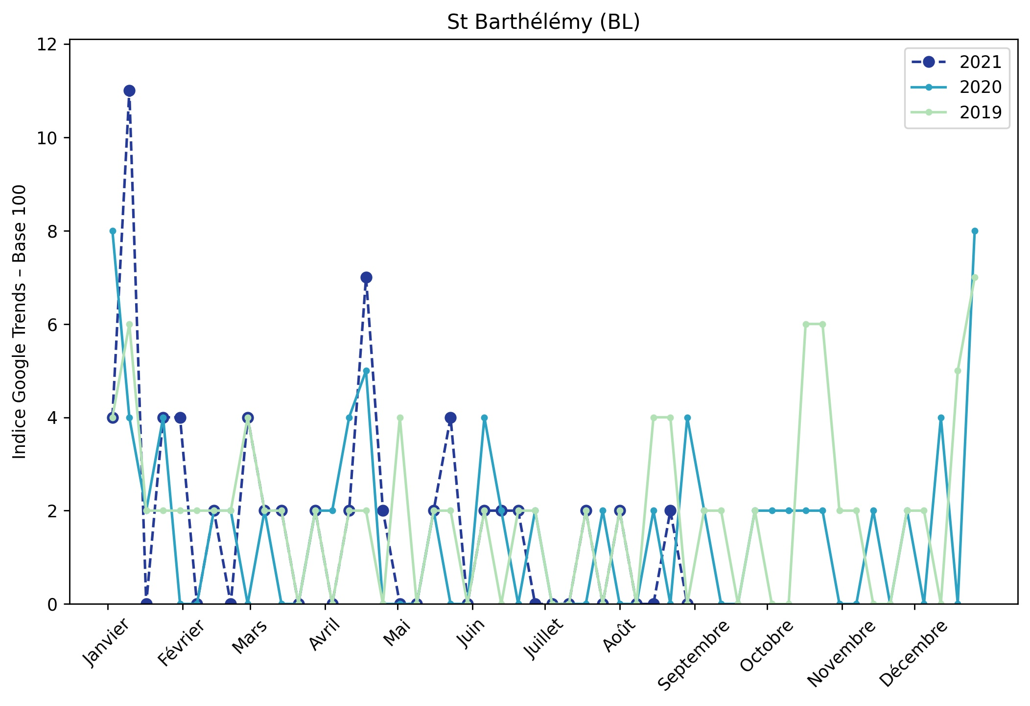
Indice hebdomadaire des tendances de recherches . Rubrique OutreMer

Slide 14
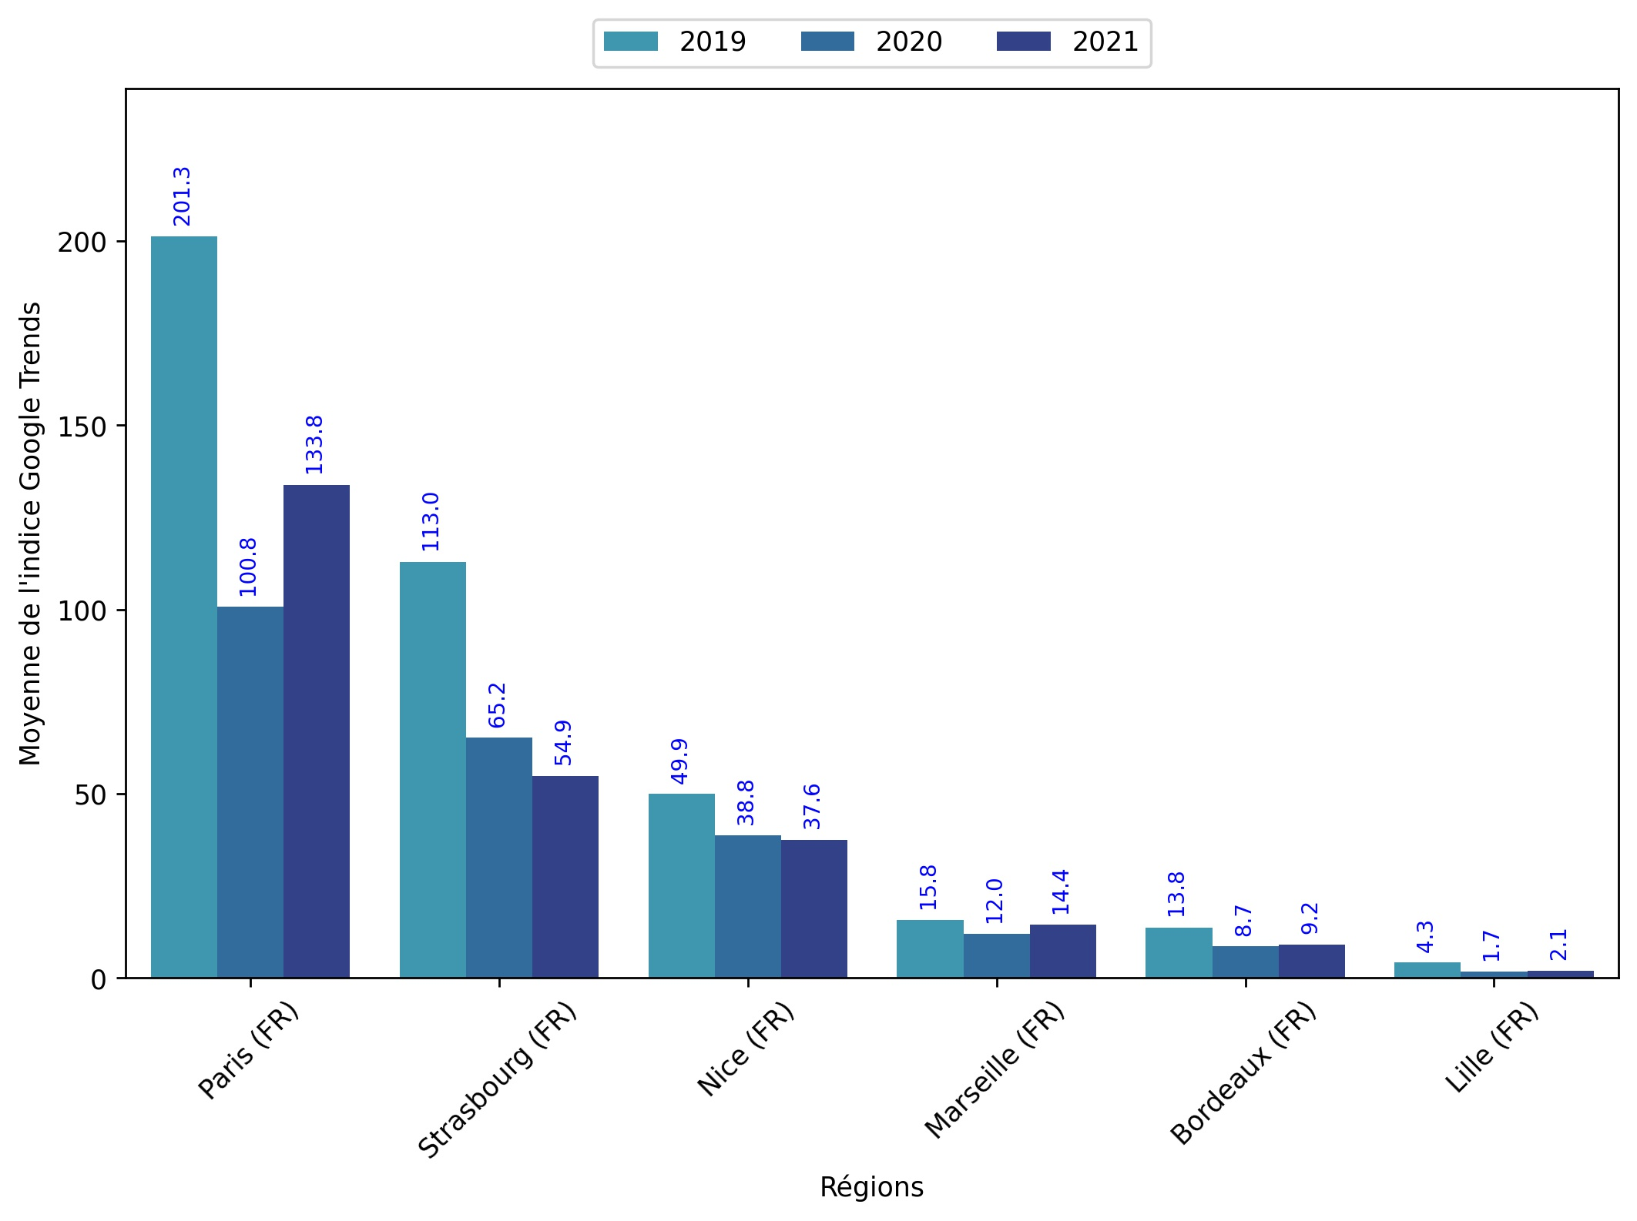
Indice hebdomadaire des tendances de recherches . Rubrique Urbain

Slide 15
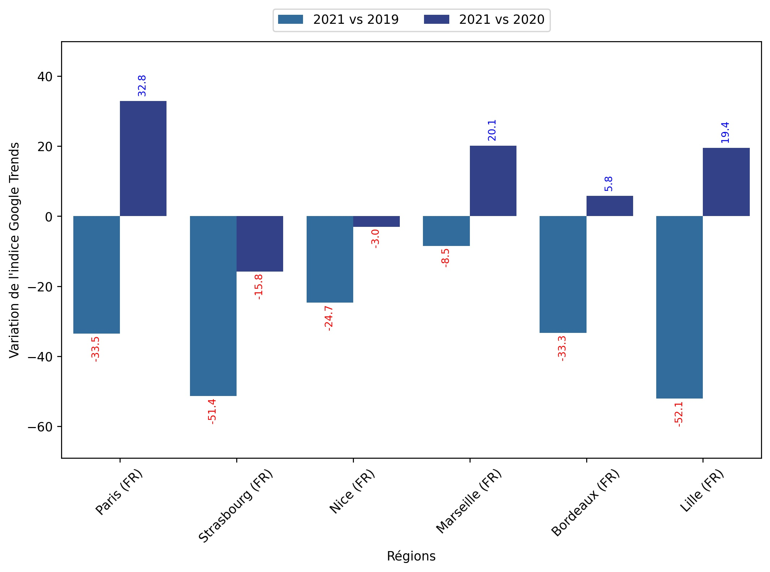
Indice hebdomadaire des tendances de recherches . Rubrique Urbain

Slide 16
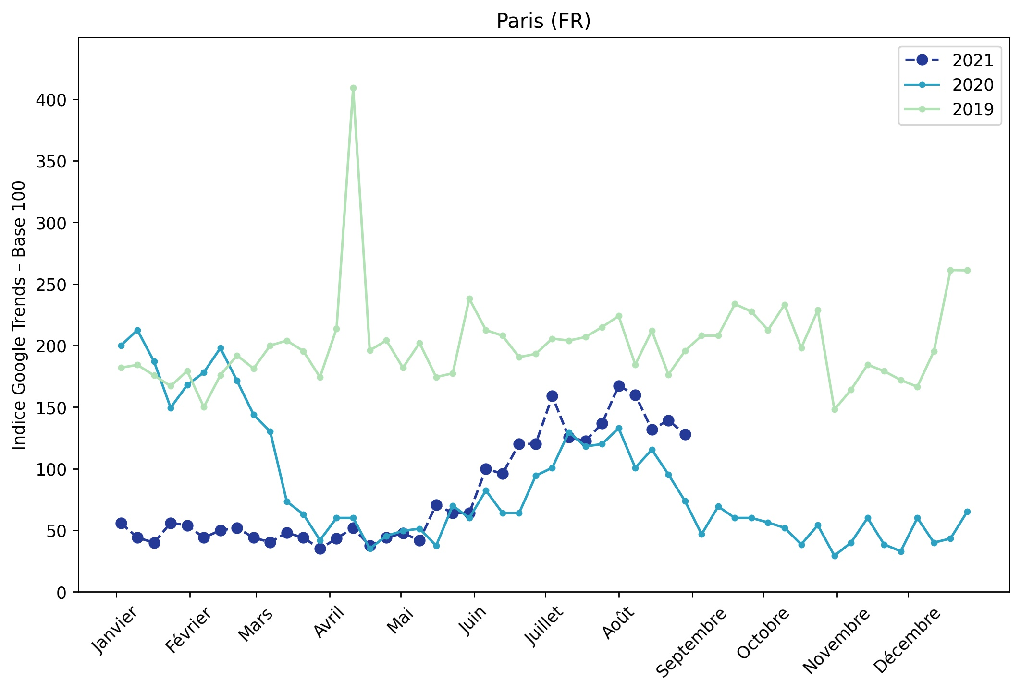
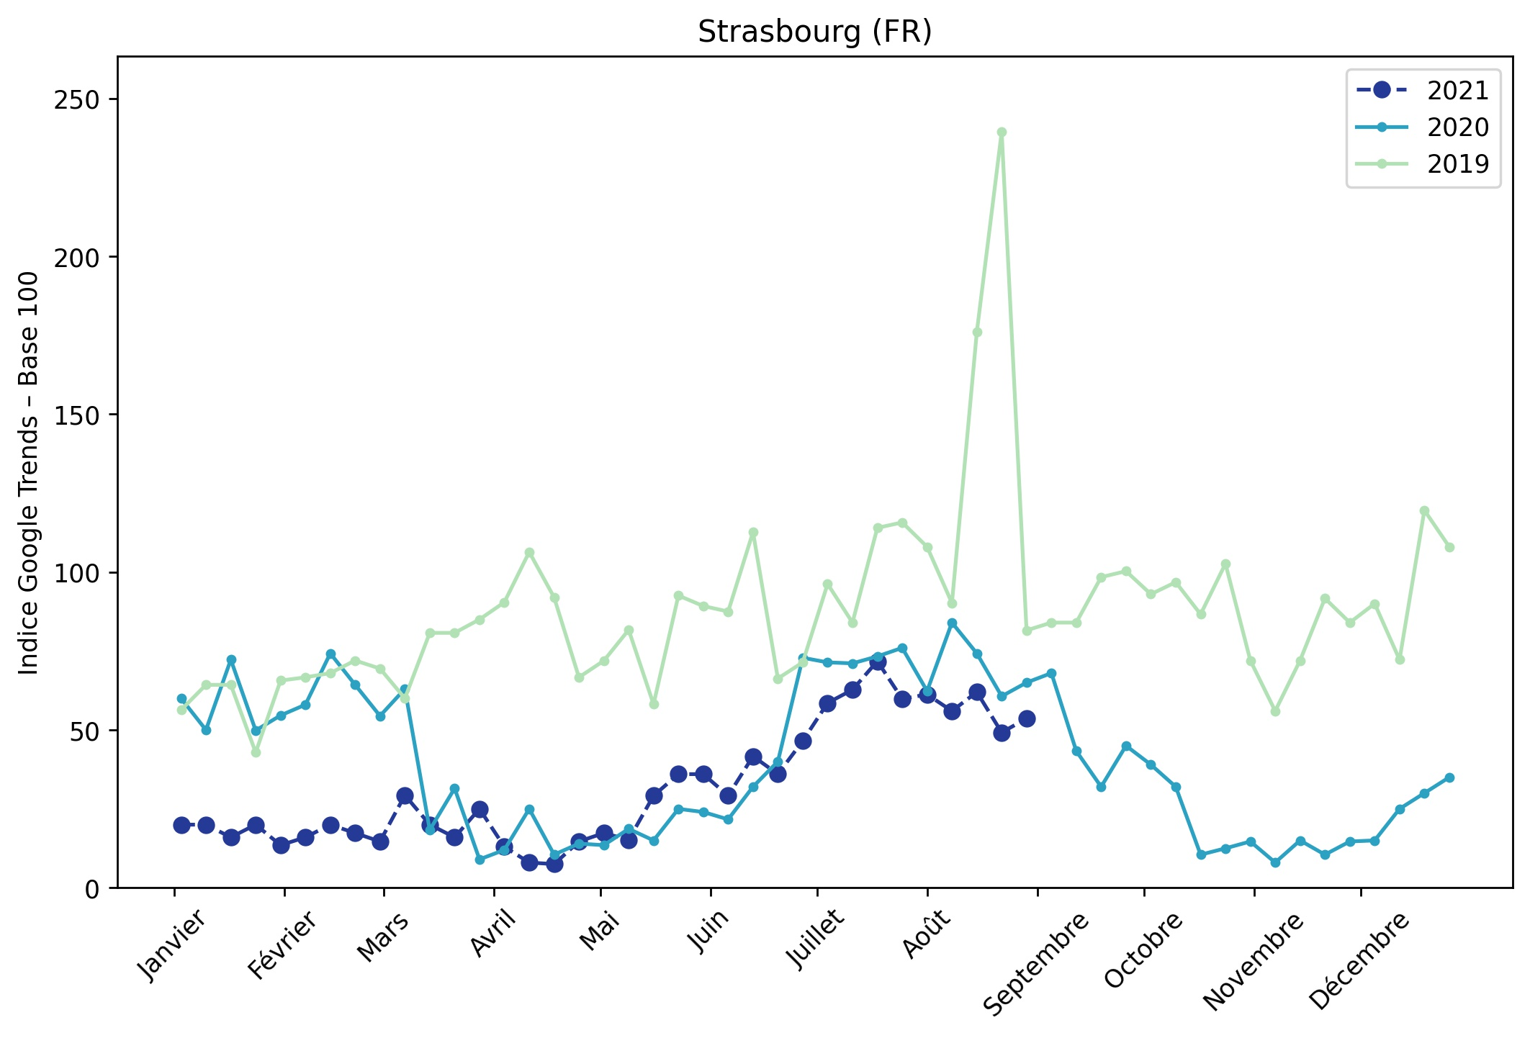
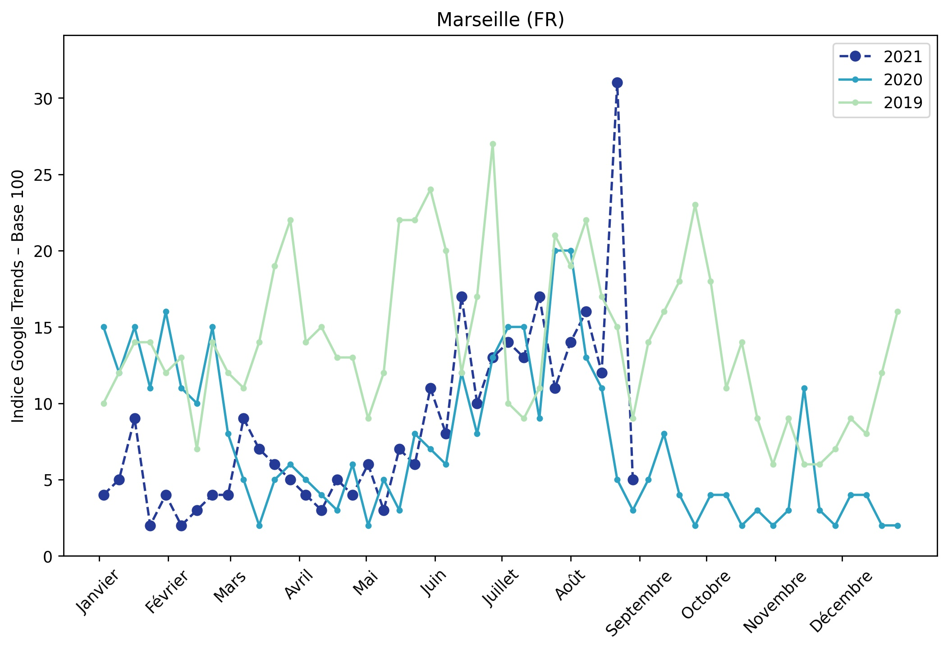
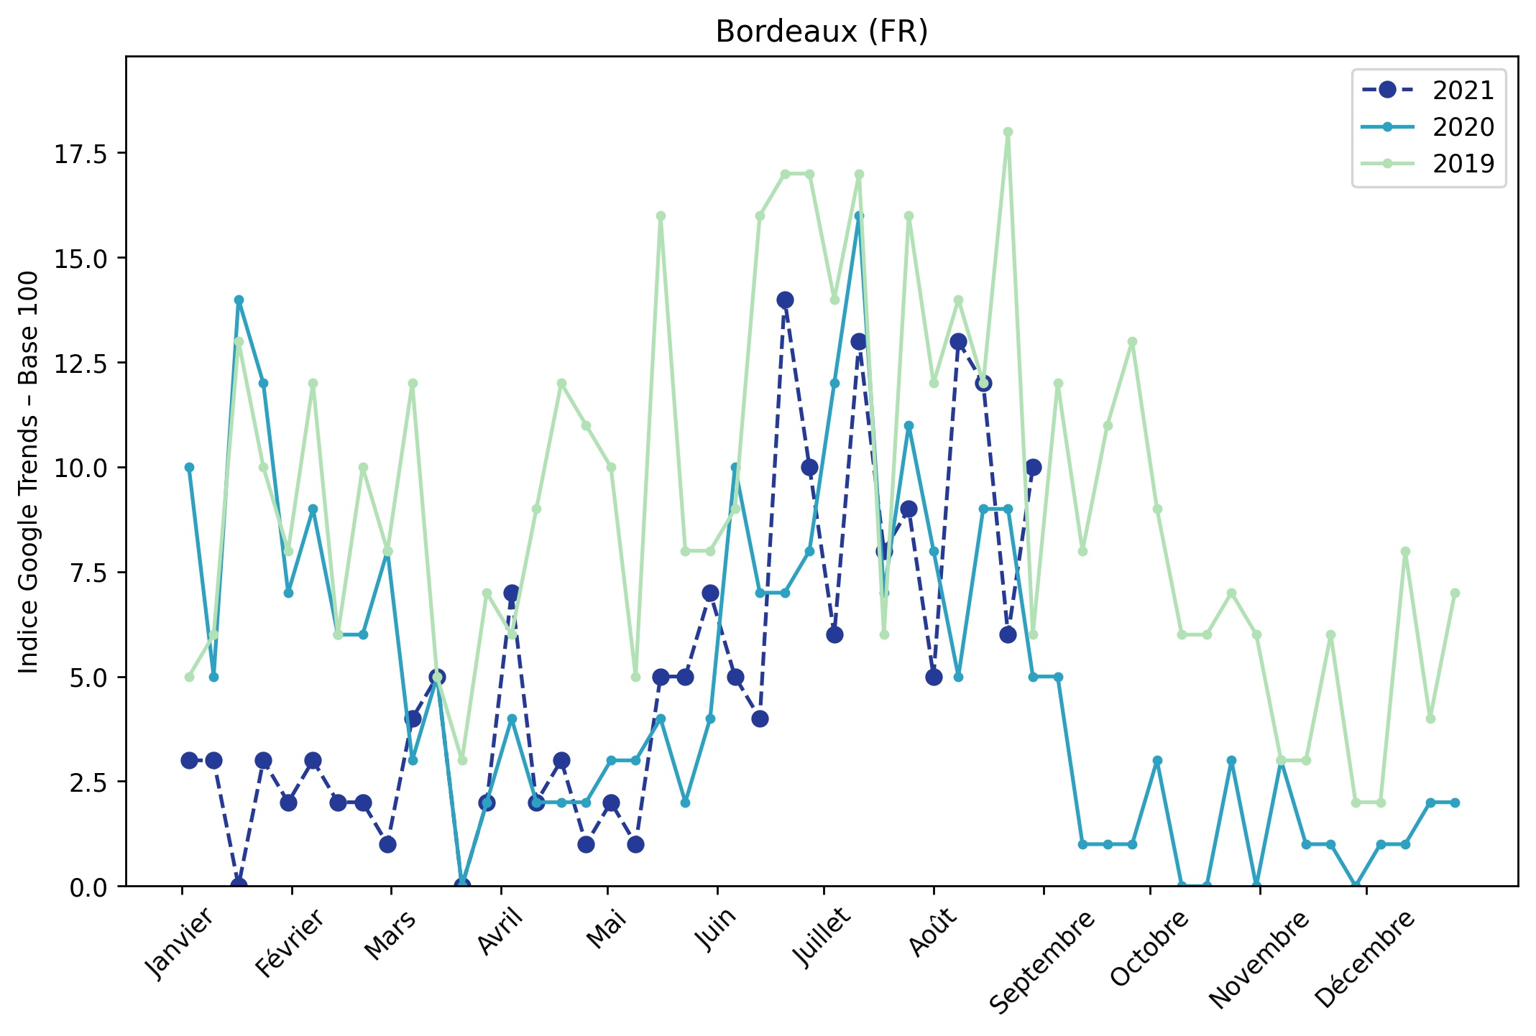
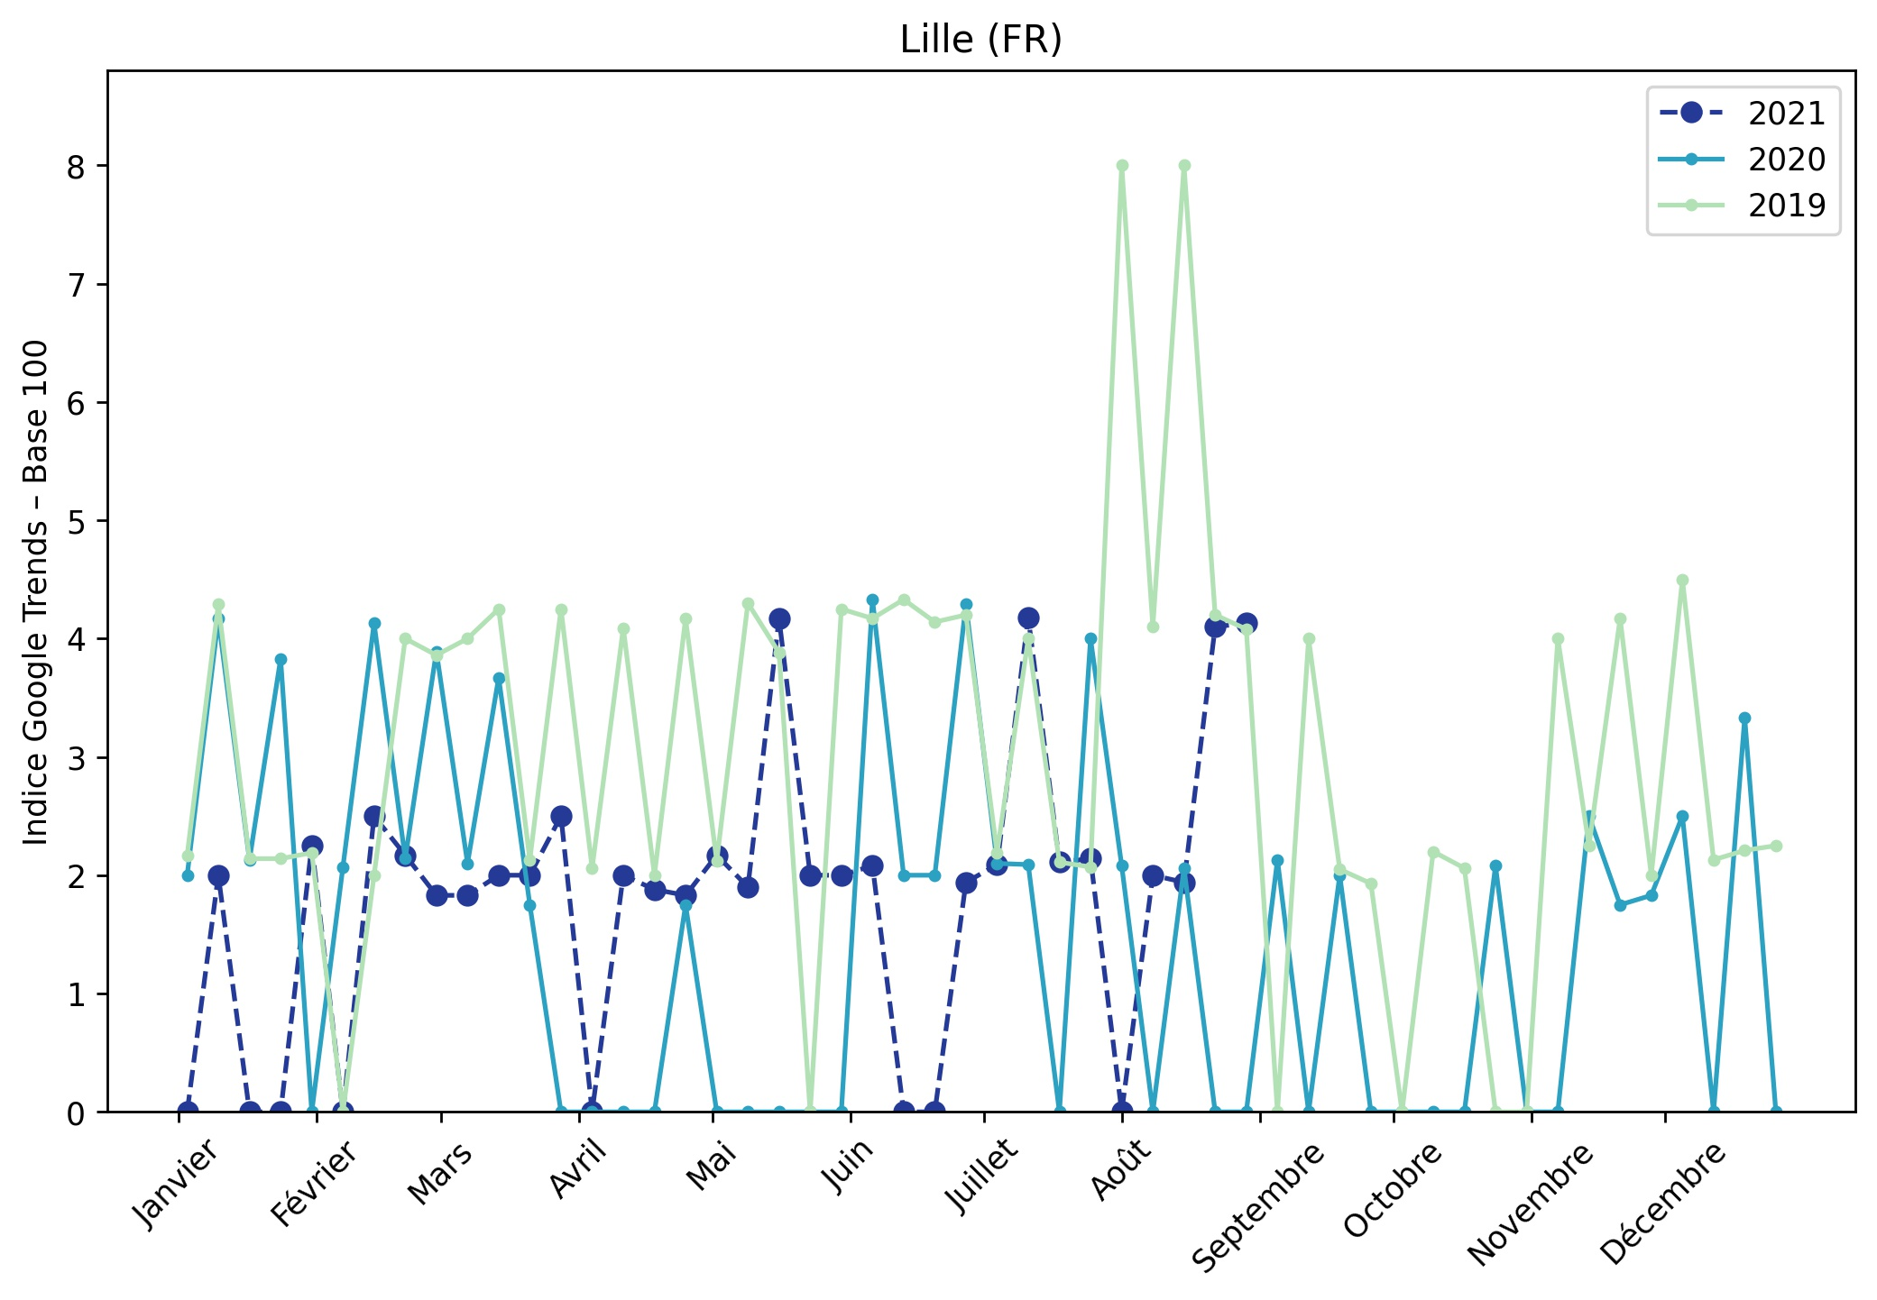
Indice hebdomadaire des tendances de recherches . Rubrique Urbain

